Slide 1
BÀI TẬP 1
MÔN HỌC: HỆ QUẢN TRỊ CƠ SỞ DỮ LIỆU
Giảng viên: Đỗ Duy Cốp
Sinh viên: Nguyễn Trung Hiếu
Mã sinh viên: K225480106019

Slide 2
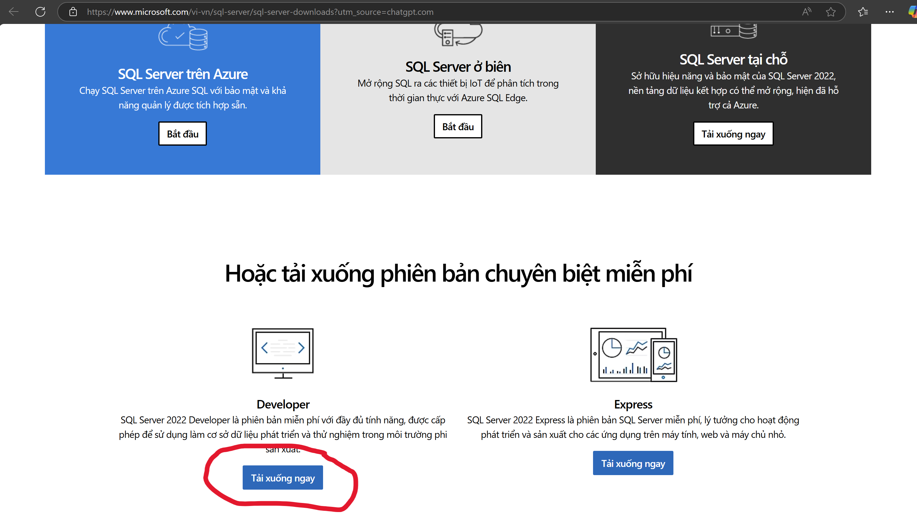
1. Cài đặt SQL Server 2022 Developer
1.1. Download trên internet file của phần mềm tại Bản tải xuống SQL Server | Microsoft , chọn bản Developer.

Slide 3
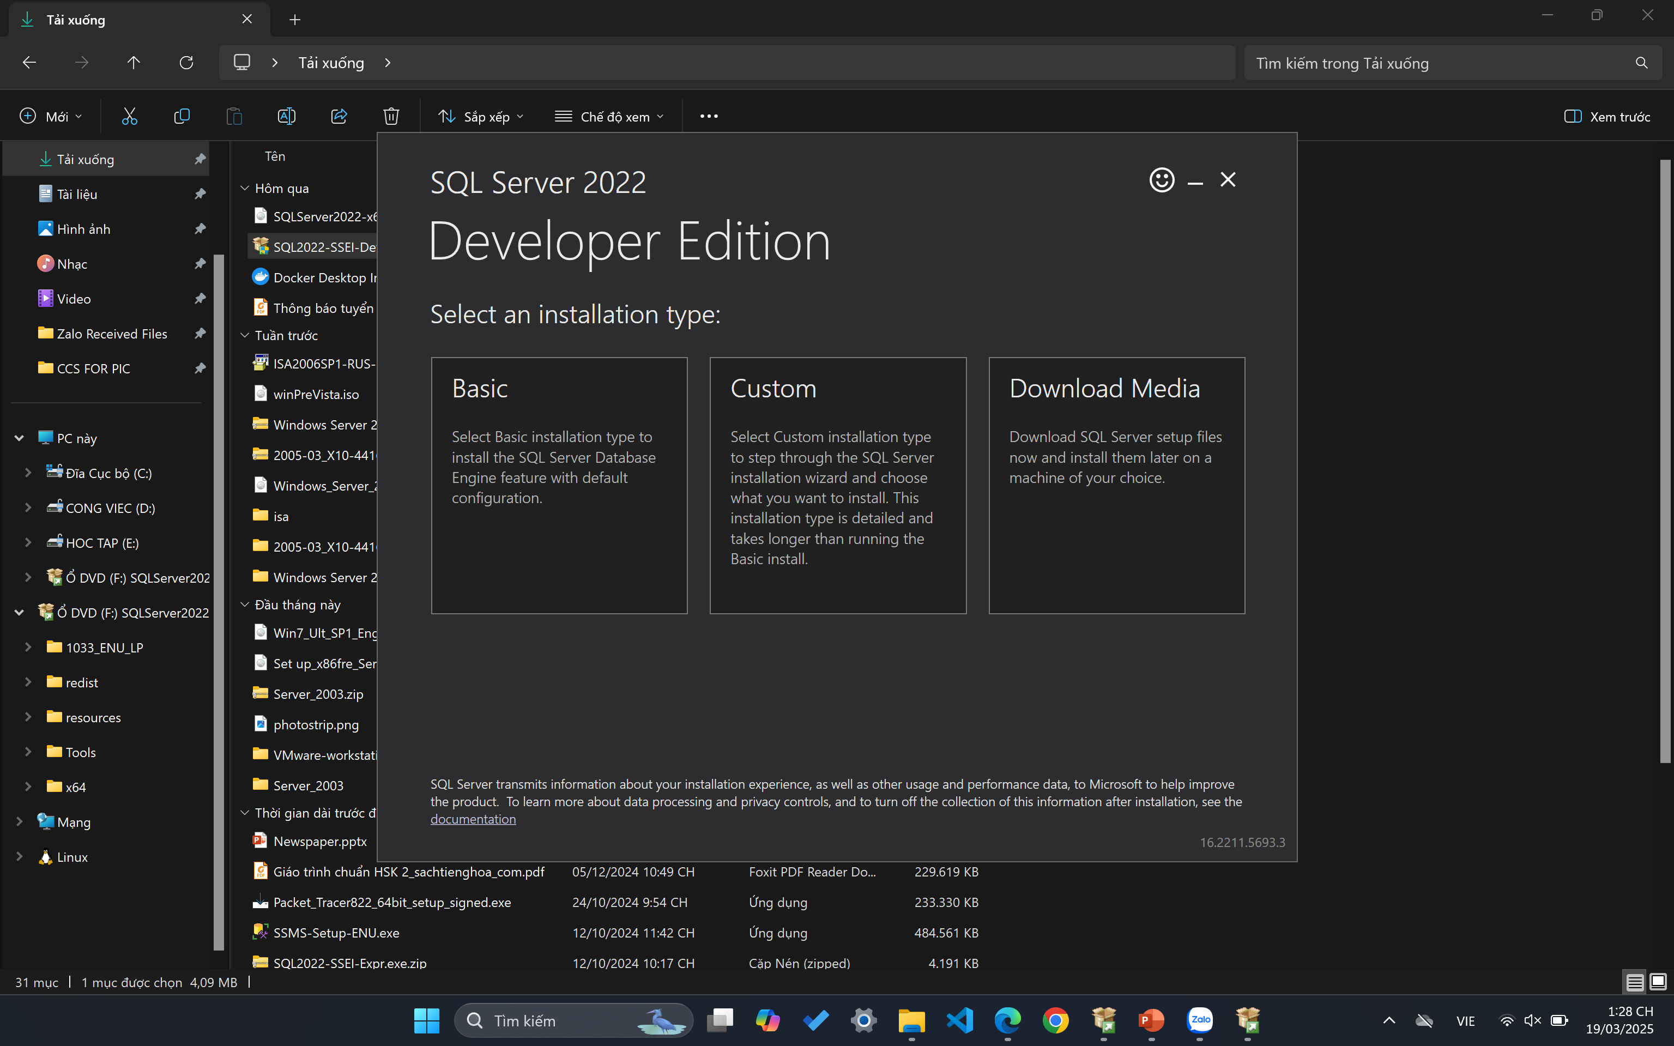
1. Cài đặt SQL Server 2022 Developer
1.2. Sau khi tải file về ta nhận được tệp SQL2022-SSEI-Dev.exe, mở tệp ra ta sẽ thấy giao diện khởi chạy, để tải về file .iso ta bấm vào Download Media.

Slide 4
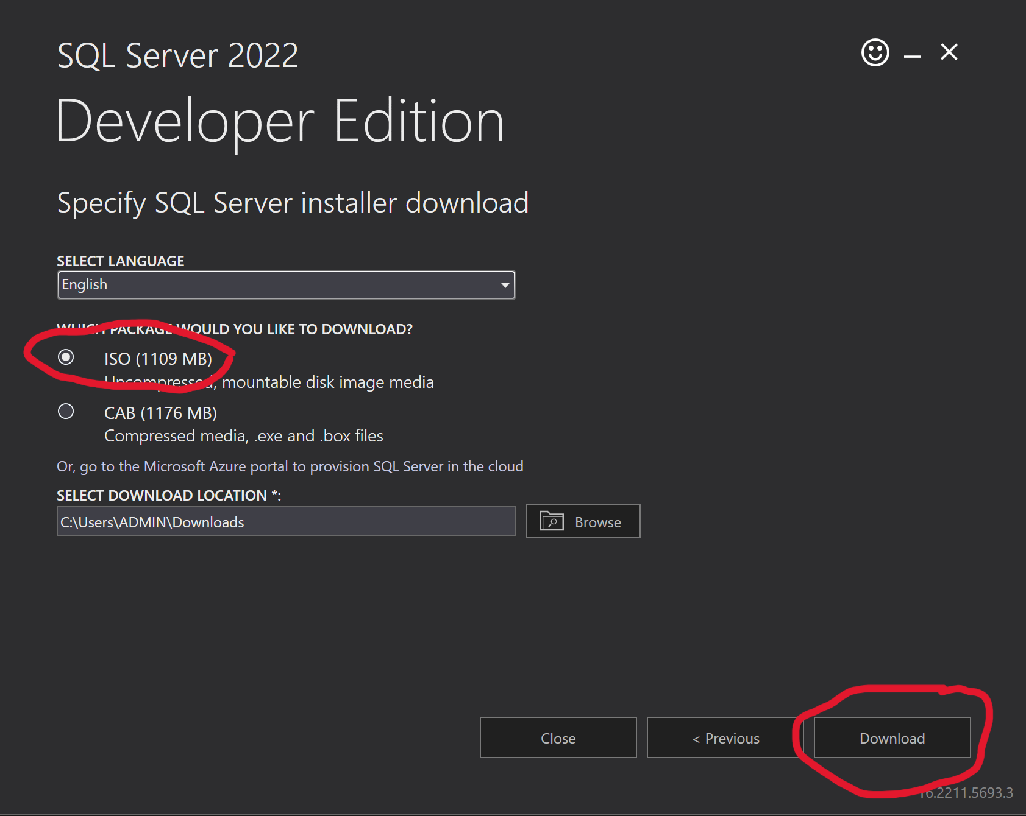
1. Cài đặt SQL Server 2022 Developer
1.3. Trong mục này, chọn ngôn ngữ là tiếng Anh (English), chọn dạng file tải về là iso, sau đó bấm Download để tải file.

Slide 5
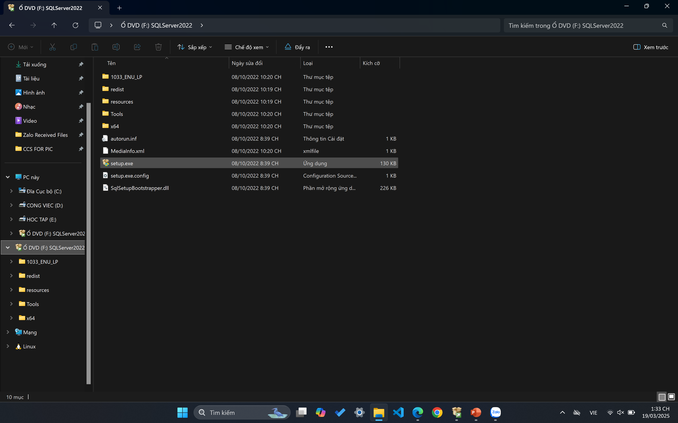
1. Cài đặt SQL Server 2022 Developer
1.4. Sau khi nhận được file .iso , tiến hành nháy chuột phải vào tên file chọn Mount. Máy tính sẽ mở ra một ổ đĩa ảo. Tìm trong ổ đĩa này tệp setup.exe để tiến hành cài đặt.

Slide 6
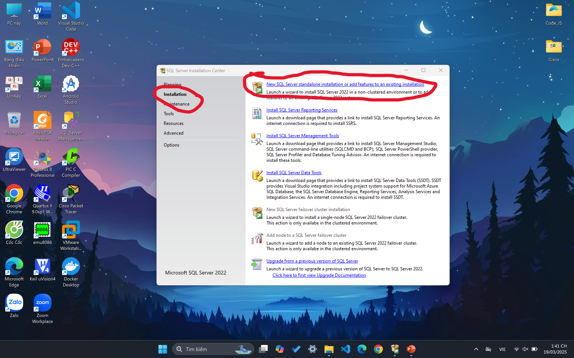
1. Cài đặt SQL Server 2022 Developer
1.5. Cửa sổ SQL Server Installation Center hiện ra, chọn Installation rồi chọn New SQL Server standardlone installation or add features to an existing installation.

Slide 7
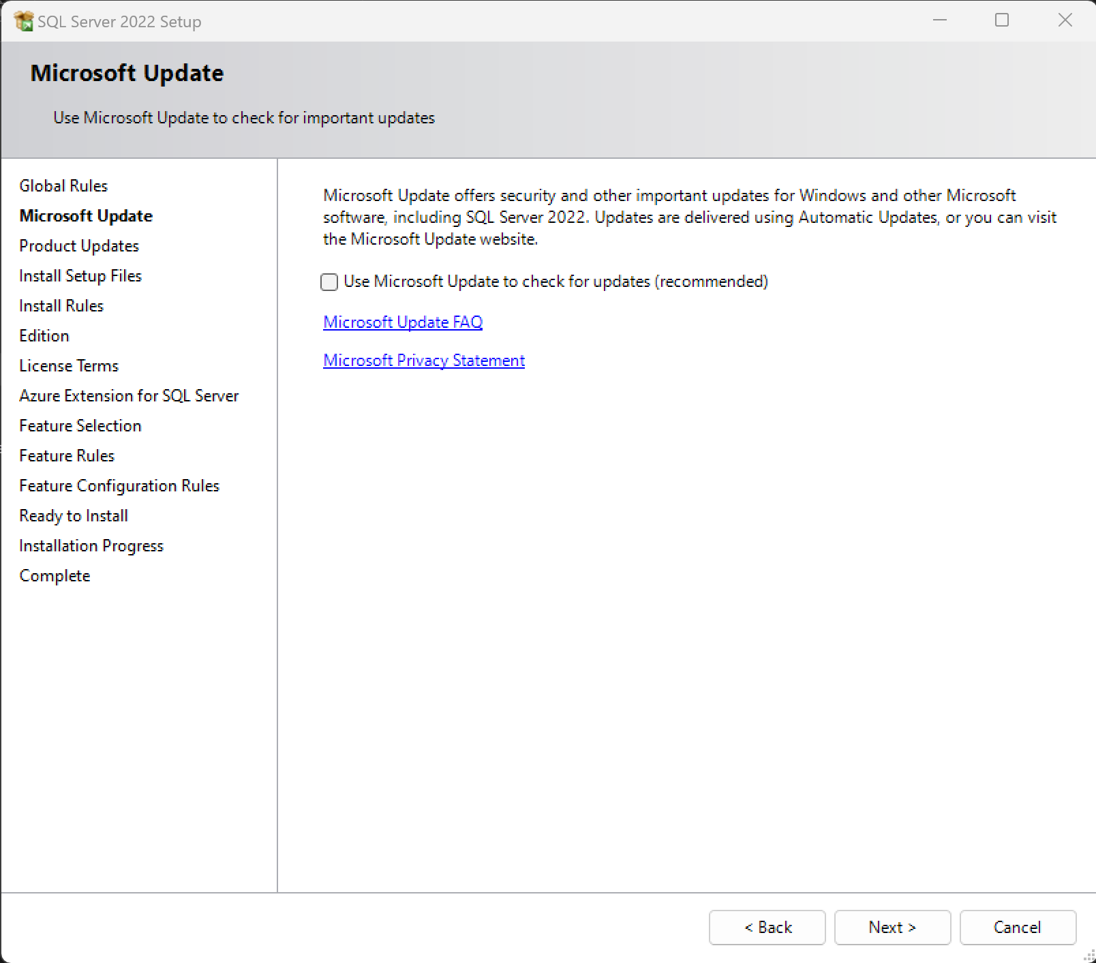
1. Cài đặt SQL Server 2022 Developer
1.6. Cửa sổ SQL Server 2022 Setup xuất hiện, mục Mircosoft Update hiện ra, hệ thống sẽ hỏi bạn có cần sử dụng Windows Update để kiểm tra các bản cập nhật hay không, khi không có nhu cầu ta chọn Next luôn để chuyển hướng tới bước tiếp theo.

Slide 8
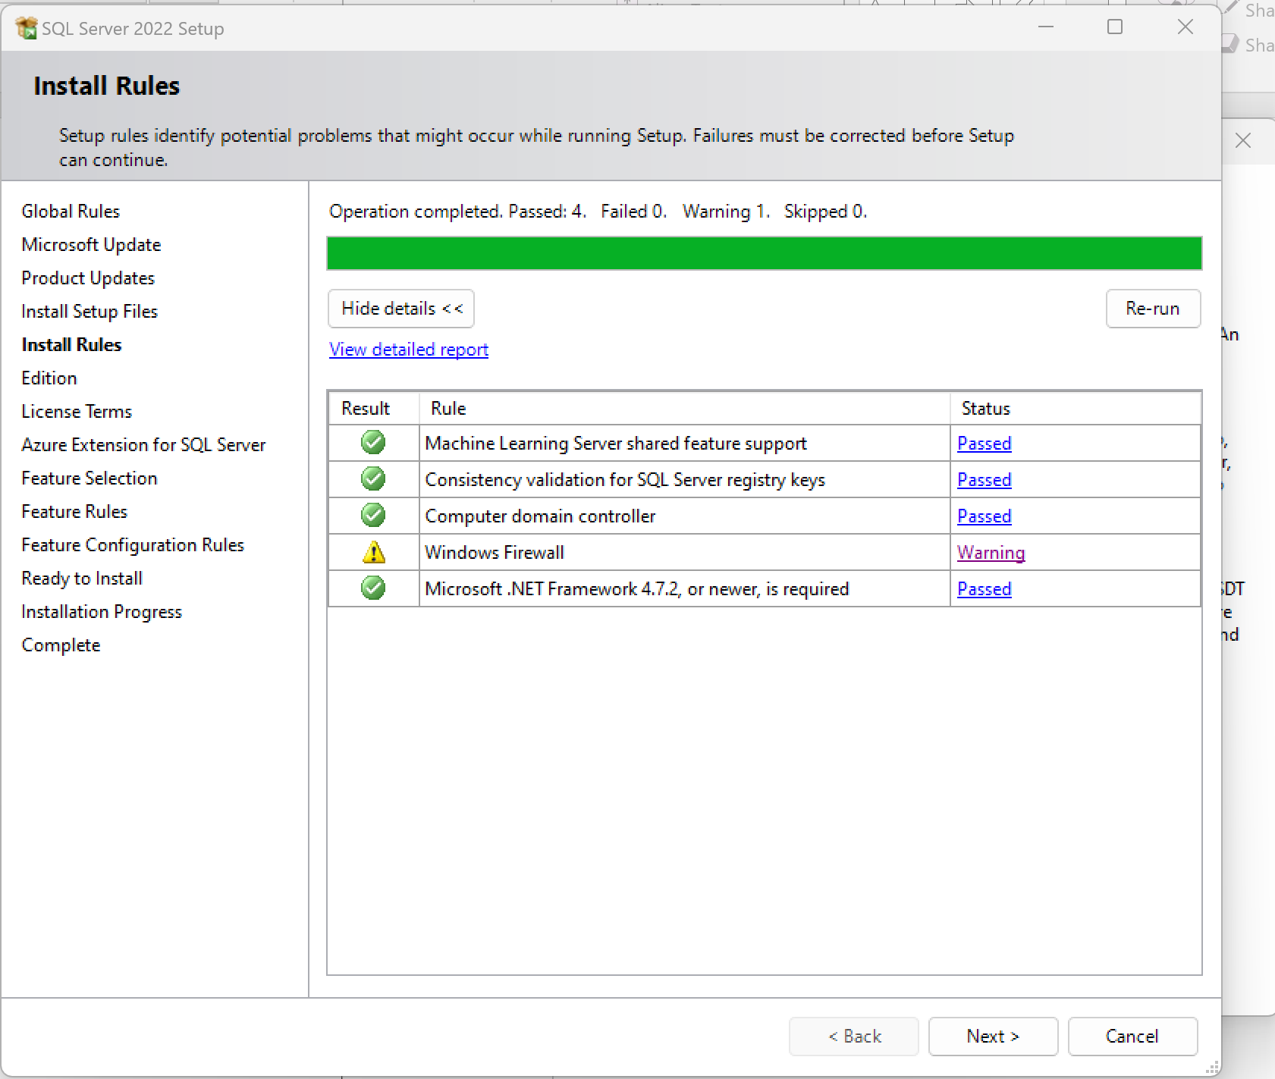
1. Cài đặt SQL Server 2022 Developer
1.7. Cửa sổ Install Rules hiện lên, hệ thống hiện lên các kết quả setup. Ta tiếp tục chọn Next

Slide 9
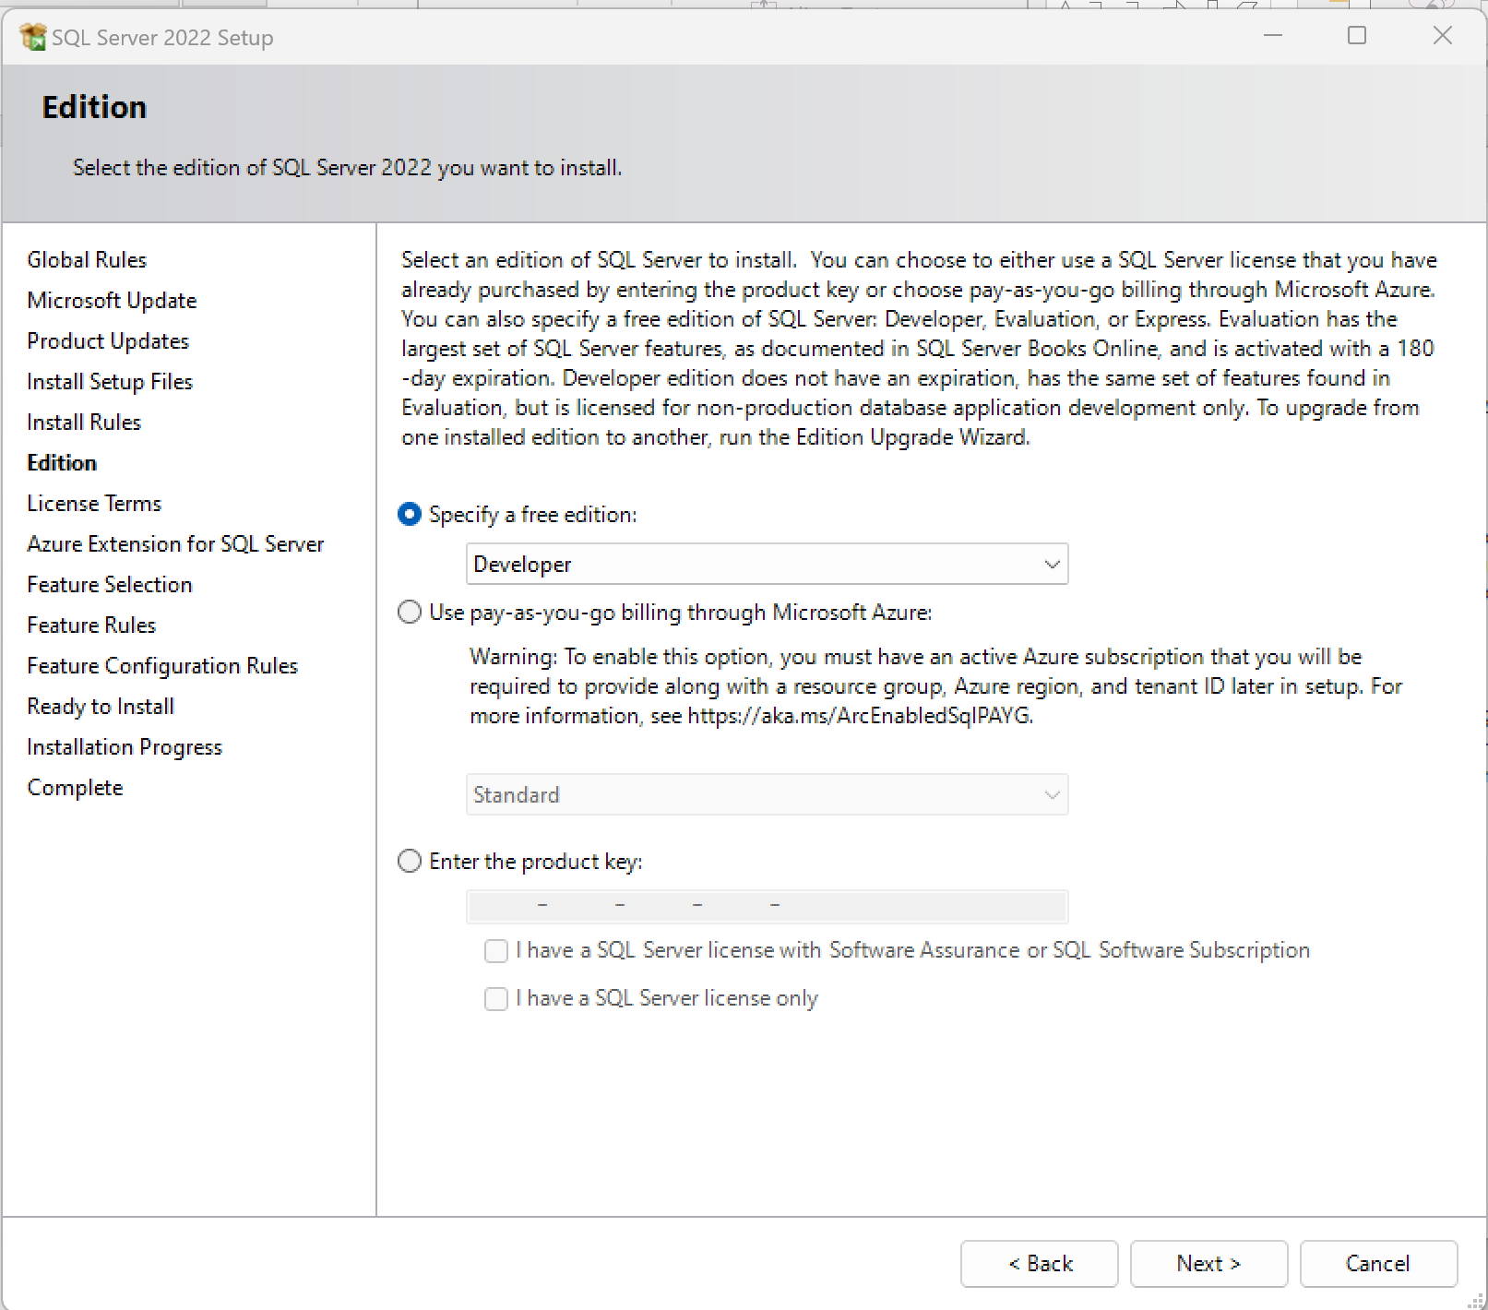
1. Cài đặt SQL Server 2022 Developer
1.8. Cửa sổ Edition hiện lên, hệ thống yêu cầu chọn phiên bản SQL muốn tải. Ở đây ta chọn bản Developer ở mục Specify a free edition. Sau khi chọn xong phiên bản, bấm Next.

Slide 10
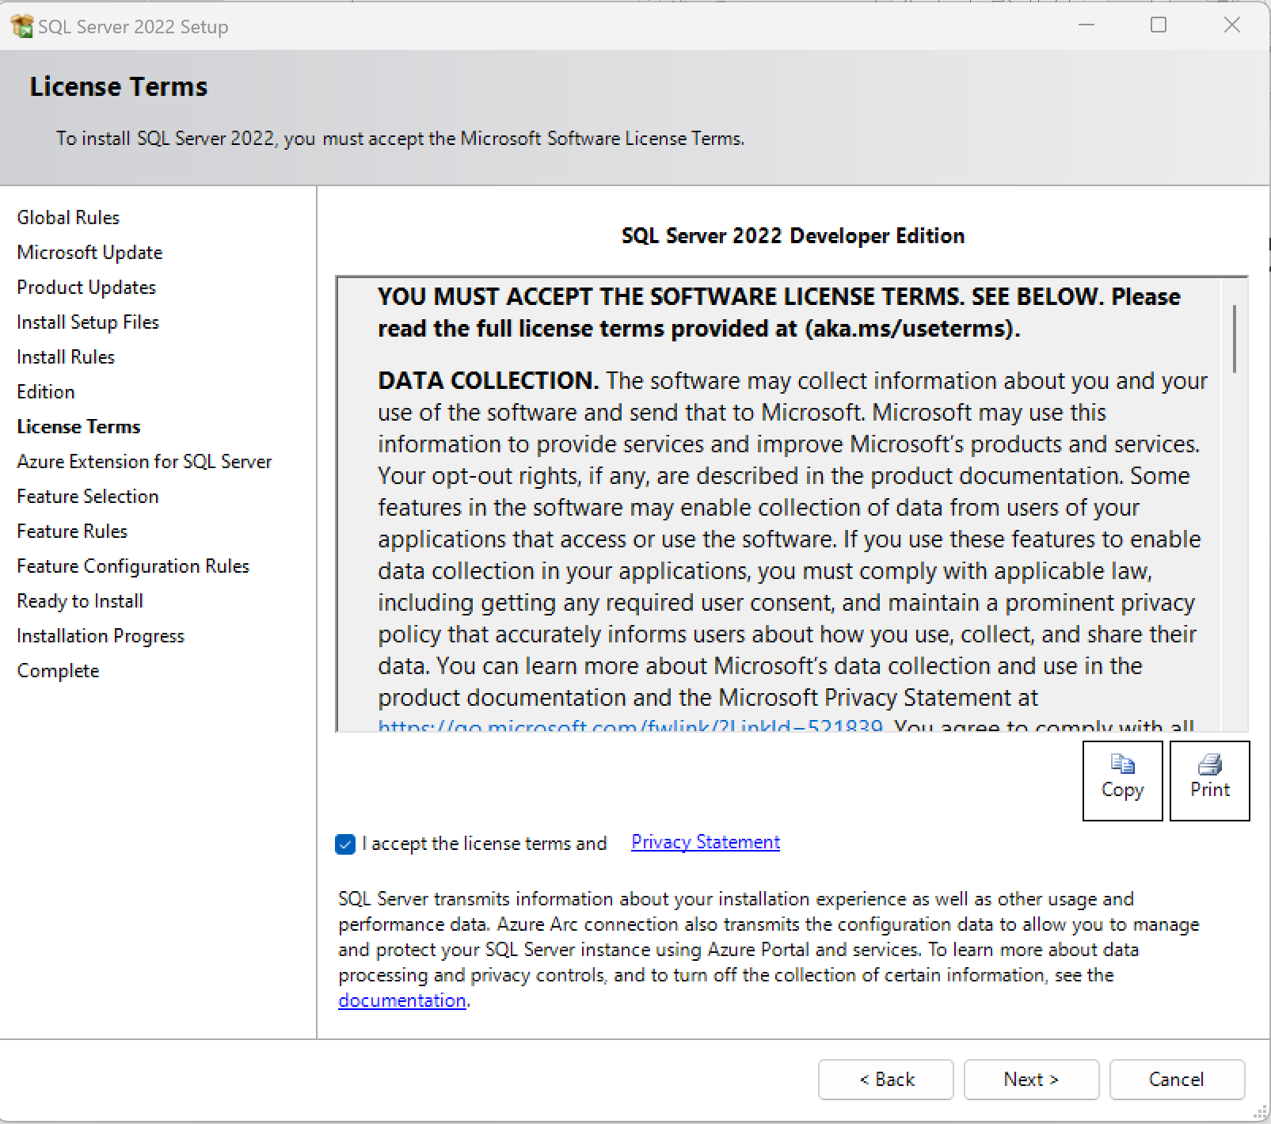
1. Cài đặt SQL Server 2022 Developer
1.9. Cửa sổ License Terms hiện lên, bấm chọn “I accept the license terms and Privacy Statement” (tức là tôi đồng ý với bản quyền và điều khoản). Sau đó bấm Next.

Slide 11
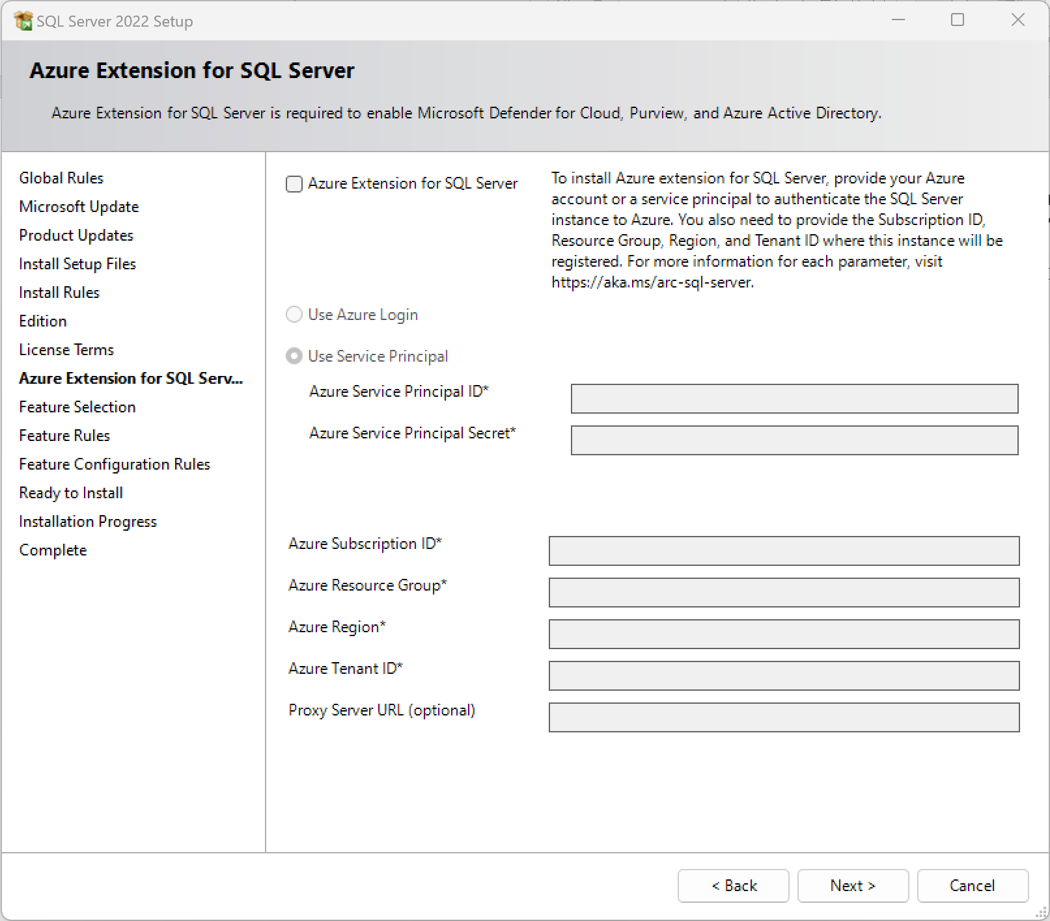
1. Cài đặt SQL Server 2022 Developer
1.10. Cửa sổ Azure Extension for SQL Server hiện lên, loại bỏ tất cả lựa chọn. Sau đó bấm Next.

Slide 12
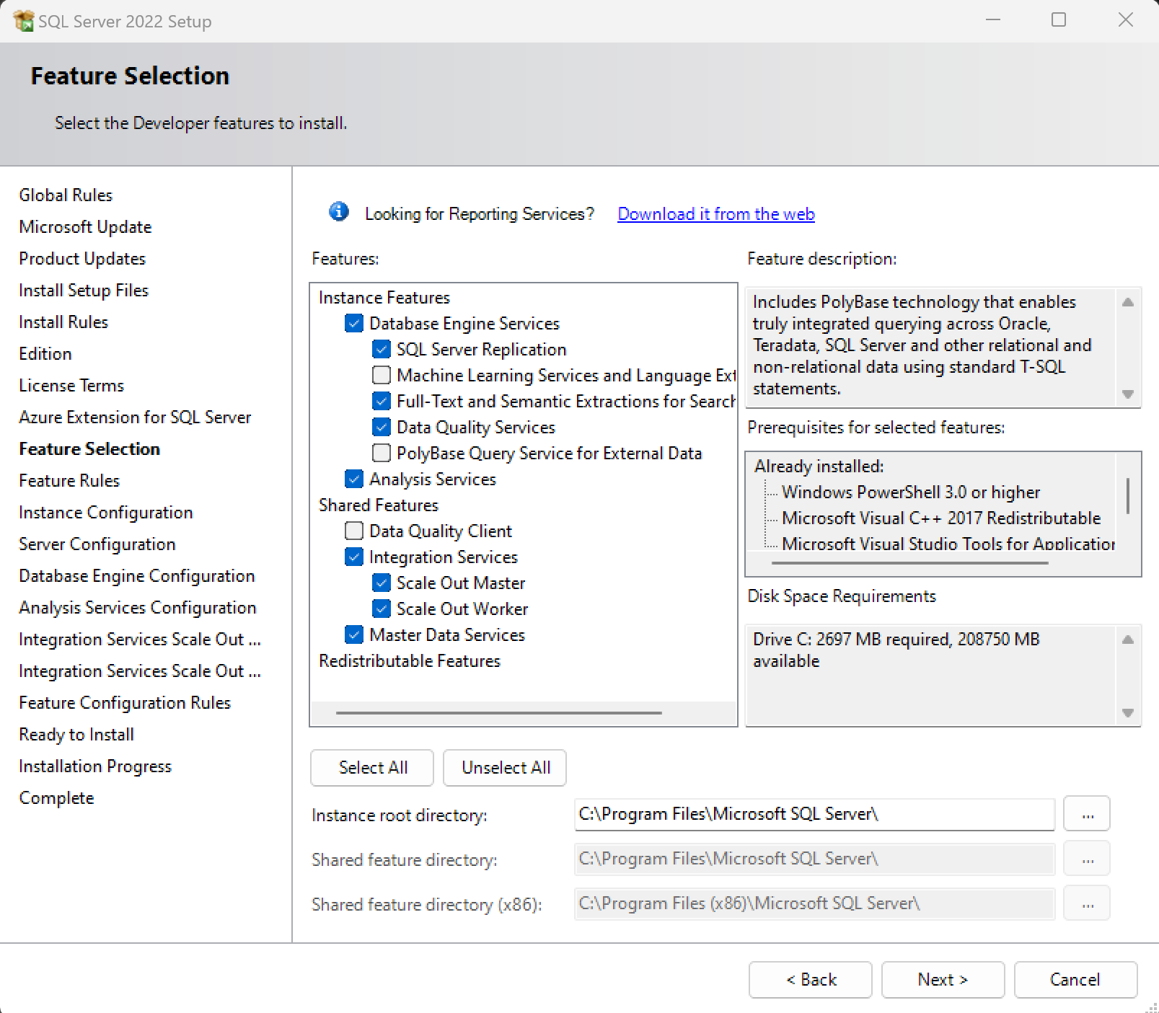
1. Cài đặt SQL Server 2022 Developer
1.11. Cửa sổ Feature Selection hiện lên, lựa chọn các tính năng cần tải rồi chọn Next.

Slide 13
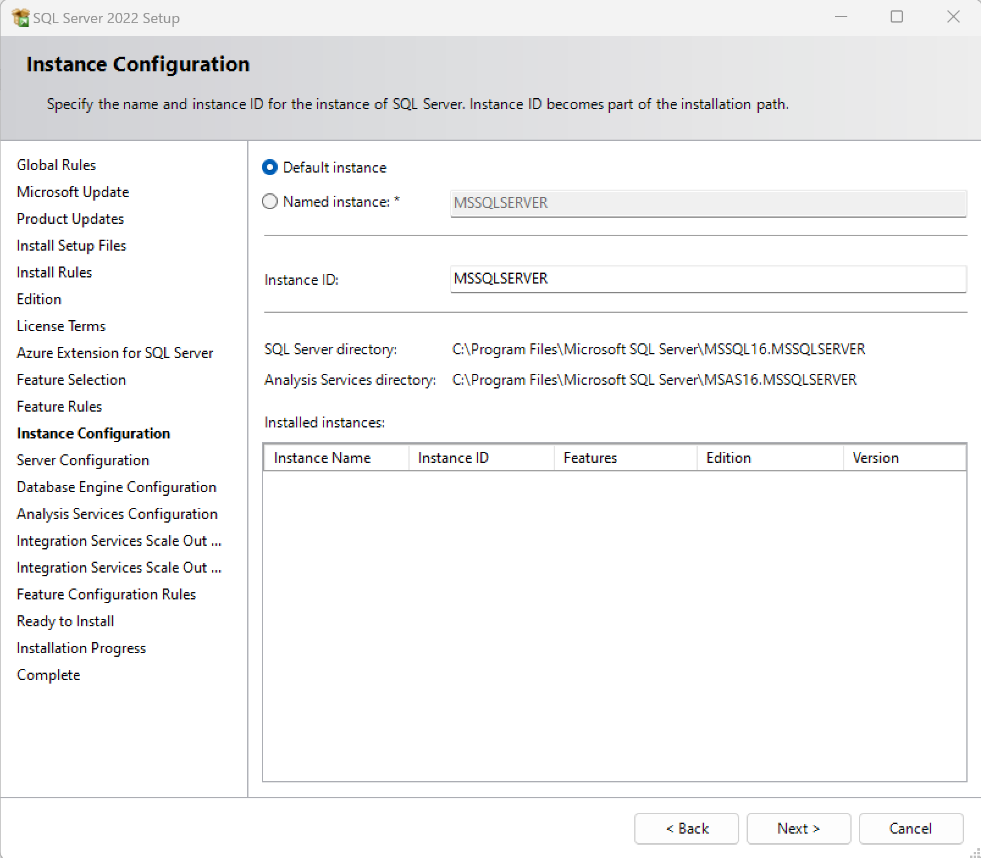
1. Cài đặt SQL Server 2022 Developer
1.12. Cửa sổ Instance Configuration hiện lên, ta có hai lựa chọn cho việc đặt tên cho server: tên mặc định hoặc tự đặt tên. Sau khi hoàn tất, bấm Next

Slide 14
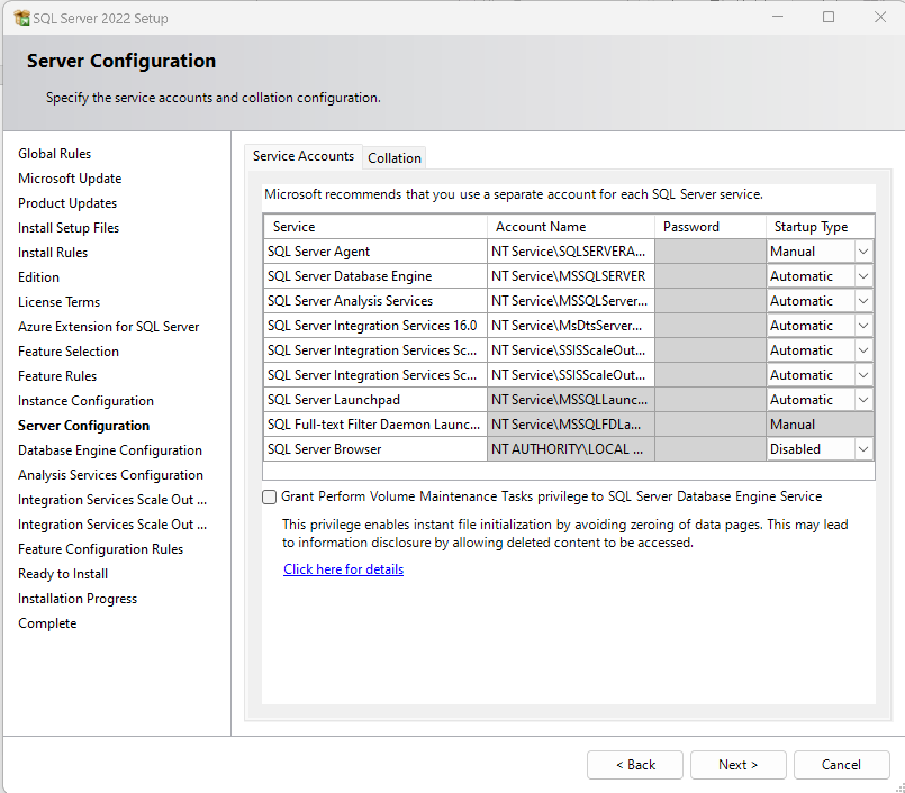
1. Cài đặt SQL Server 2022 Developer
1.13. Cửa sổ Server Configuration hiện lên, bấm Next.

Slide 15
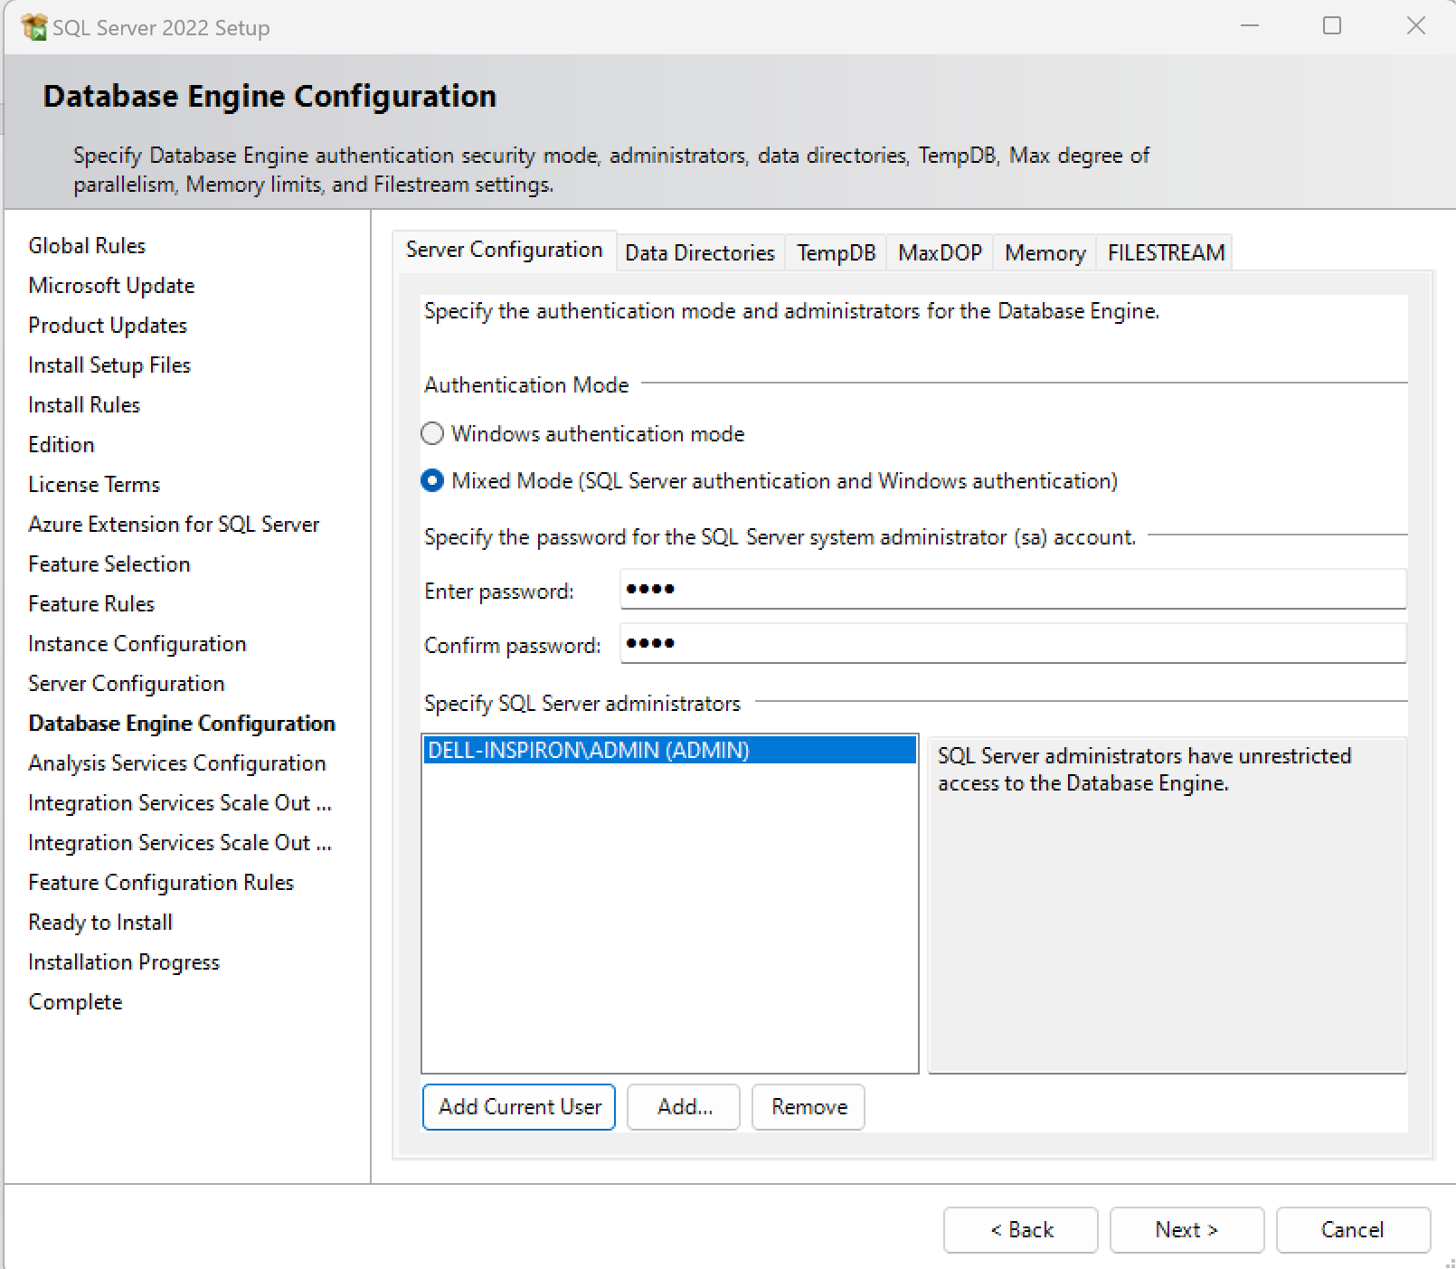
1. Cài đặt SQL Server 2022 Developer
1.14. Trong cửa sổ Database Engine Configuration:
Authentication Mode ta chọn một trong hai chế độ:
Chế độ Windows authentication mode: cho phép xác thực thông qua tài khoản Windows
Chế độ Mixed Mode: cho phép xác thực thông qua tài khoản Windows và cả tài khoản SQL Server.
Specify the password for the SQL Server system administrator (sa) account (Xác định mật khẩu cho tài khoản quản trị viên hệ thống SQL Server "sa"):
Enter password : Nhập mật khẩu
Confirm password : Nhập lại mật khẩu để xác nhận.
Specify SQL Server administrators (Xác định quản trị viên):
Add Current User (Thêm người dùng hiện tại): Thêm tài khoản Windows hiện đang đăng nhập làm quản trị viên SQL Server.
Add... (Thêm...): Chọn một tài khoản khác làm quản trị viên SQL Server.
Remove (Xóa): Xóa tài khoản khỏi danh sách quản trị viên.
Sau khi hoàn thành các bước, bấm Next.

Slide 16
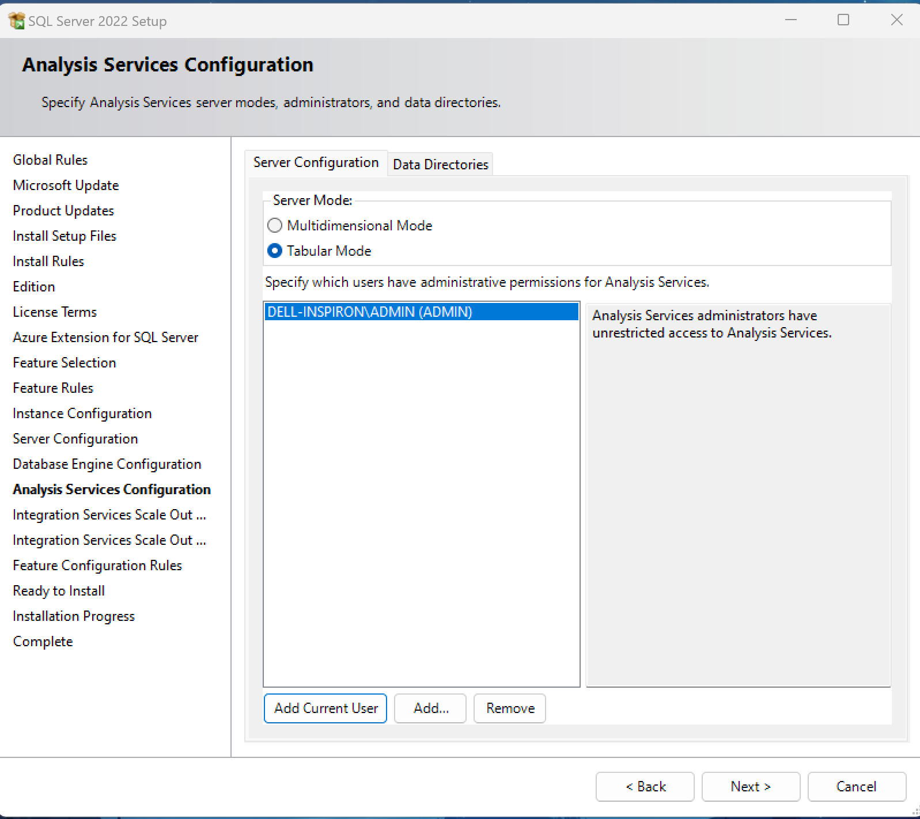
1. Cài đặt SQL Server 2022 Developer
1.15. Trong cửa sổ Analysis Services Configuration (cấu hình dịch vụ phân tích):
Server Mode (Chế độ máy chủ)
Multidimensional Mode (Chế độ Đa chiều): Hỗ trợ mô hình OLAP (Online Analytical Processing), giúp phân tích dữ liệu từ nhiều góc độ khác nhau.
Tabular Mode (Chế độ Bảng): Hỗ trợ mô hình phân tích dựa trên bảng (dữ liệu dạng quan hệ), hiệu suất cao và phù hợp với Power BI hoặc các giải pháp phân tích hiện đại.
→ Tabular Mode đang được chọn.
Specify which users have administrative permissions for Analysis Services (Xác định người dùng có quyền quản trị Dịch vụ Phân tích)
Add Current User (Thêm người dùng hiện tại): Thêm tài khoản Windows hiện đang đăng nhập làm quản trị viên SSAS.
Add... (Thêm...): Chọn một tài khoản khác làm quản trị viên SSAS.
Remove (Xóa): Xóa tài khoản khỏi danh sách quản trị viên.
Tài khoản DELL-INSPIRON\ADMIN (ADMIN) đã được thêm làm quản trị viên.
Sau khi hoàn thành các bước, chọn Next.

Slide 17
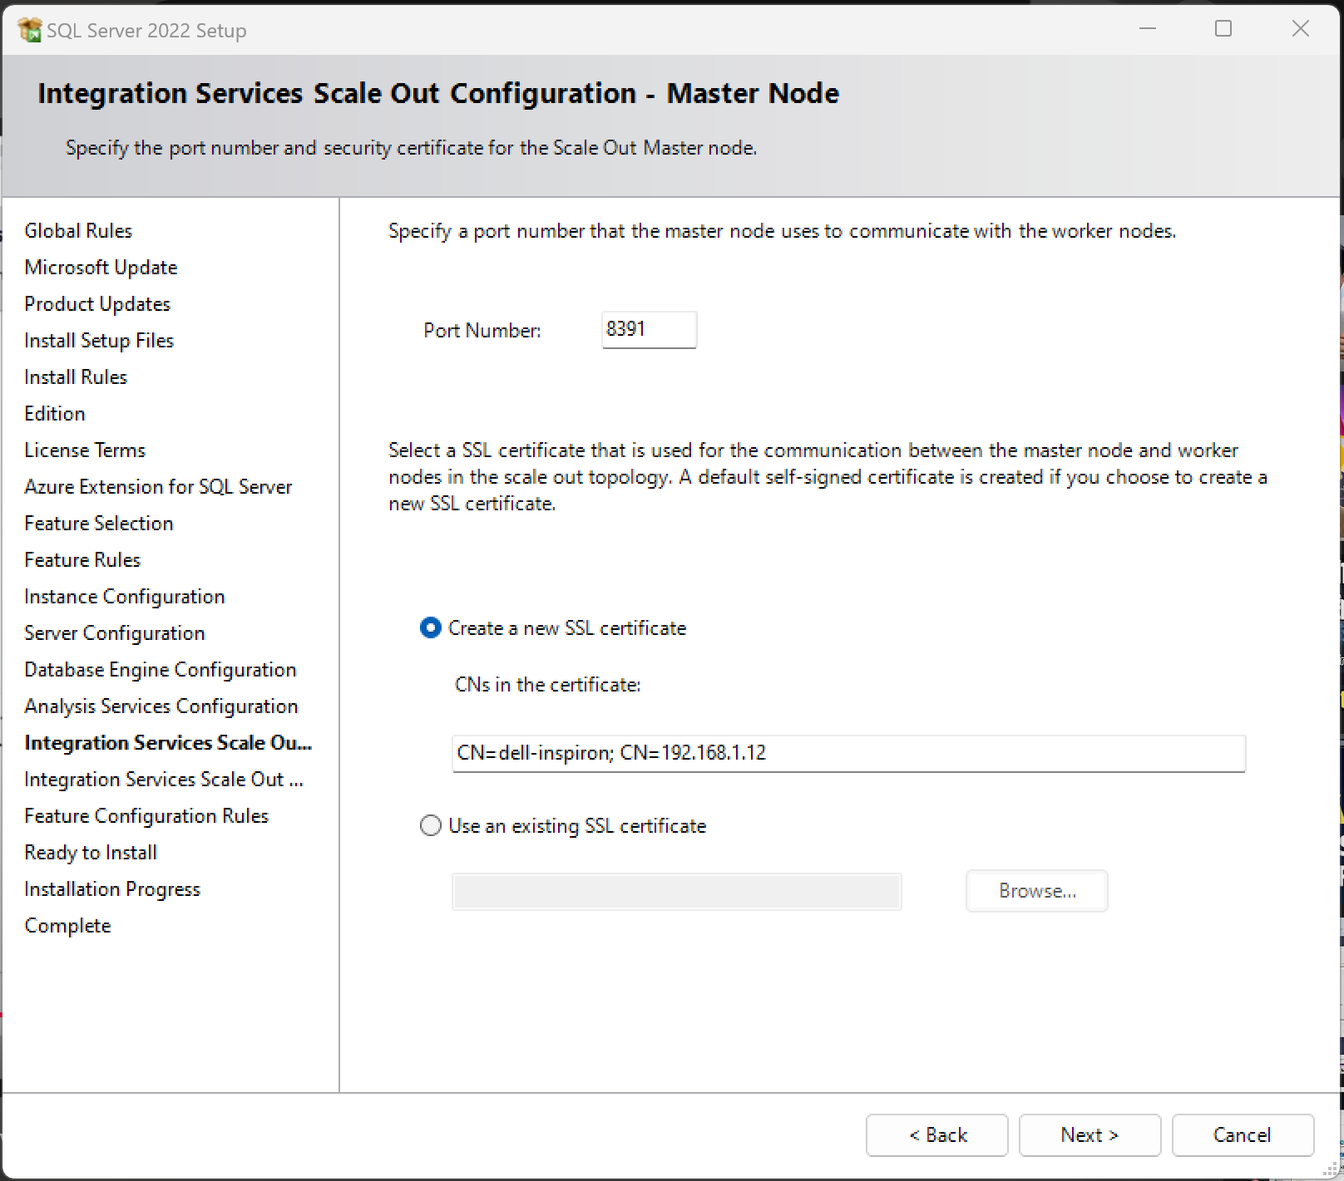
1. Cài đặt SQL Server 2022 Developer
1.16. Trong cửa sổ Integration Services Scale Out Configuration – Master Node:
Specify a port number that the master node uses to communicate with the worker nodes
(Xác định số cổng mà nút chính sử dụng để giao tiếp với các nút phụ)
Port Number: 8391 (Số cổng: 8391)
→ Đây là số cổng mà Master Node sử dụng để giao tiếp với Worker Nodes trong mô hình Scale Out của SQL Server Integration Services (SSIS).
Select a SSL certificate (chọn chứng chỉ SSL):
Chứng chỉ SSL được sử dụng để bảo mật kết nối giữa Master Node và Worker Nodes. Có hai tùy chọn:
Create a new SSL certificate: tạo chứng chỉ mới
Use an exising SSL certificate: sử dụng một chứng chỉ đã tồn tại
Tại đây, ta chỉ cần bấm Next.

Slide 18
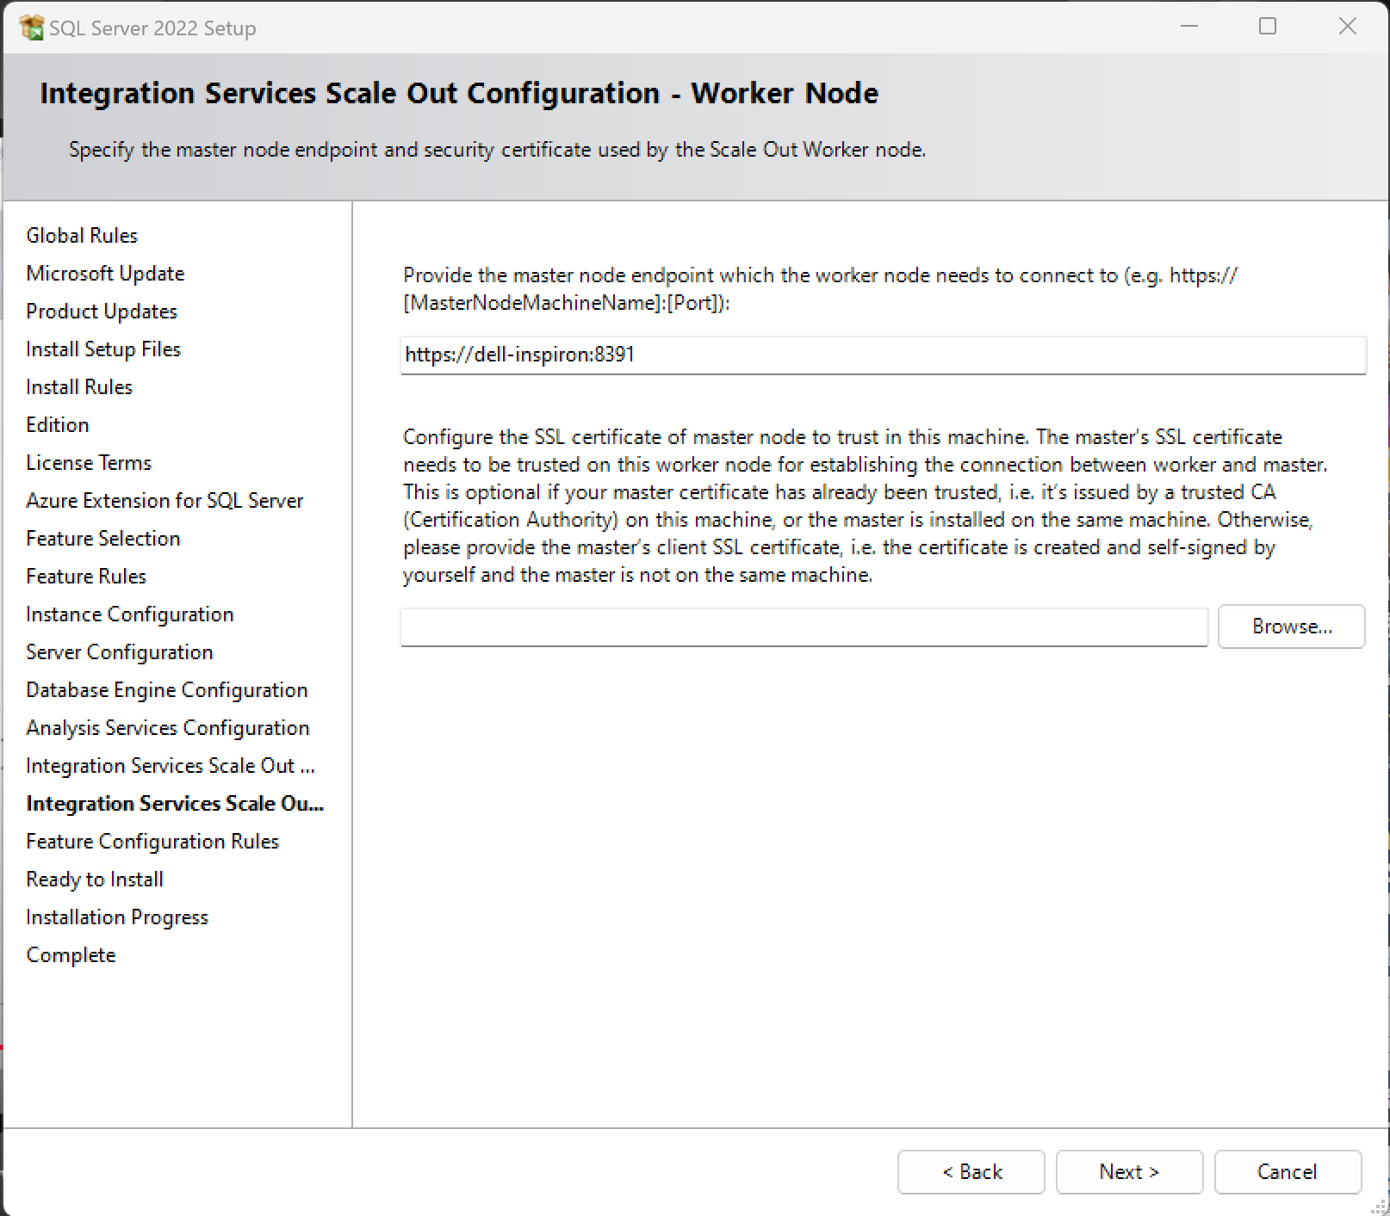
1. Cài đặt SQL Server 2022 Developer
1.17. Tiếp tục cửa sổ Integration Services Scale Out Configuration – Master Node, tiếp tục chọn Next:

Slide 19
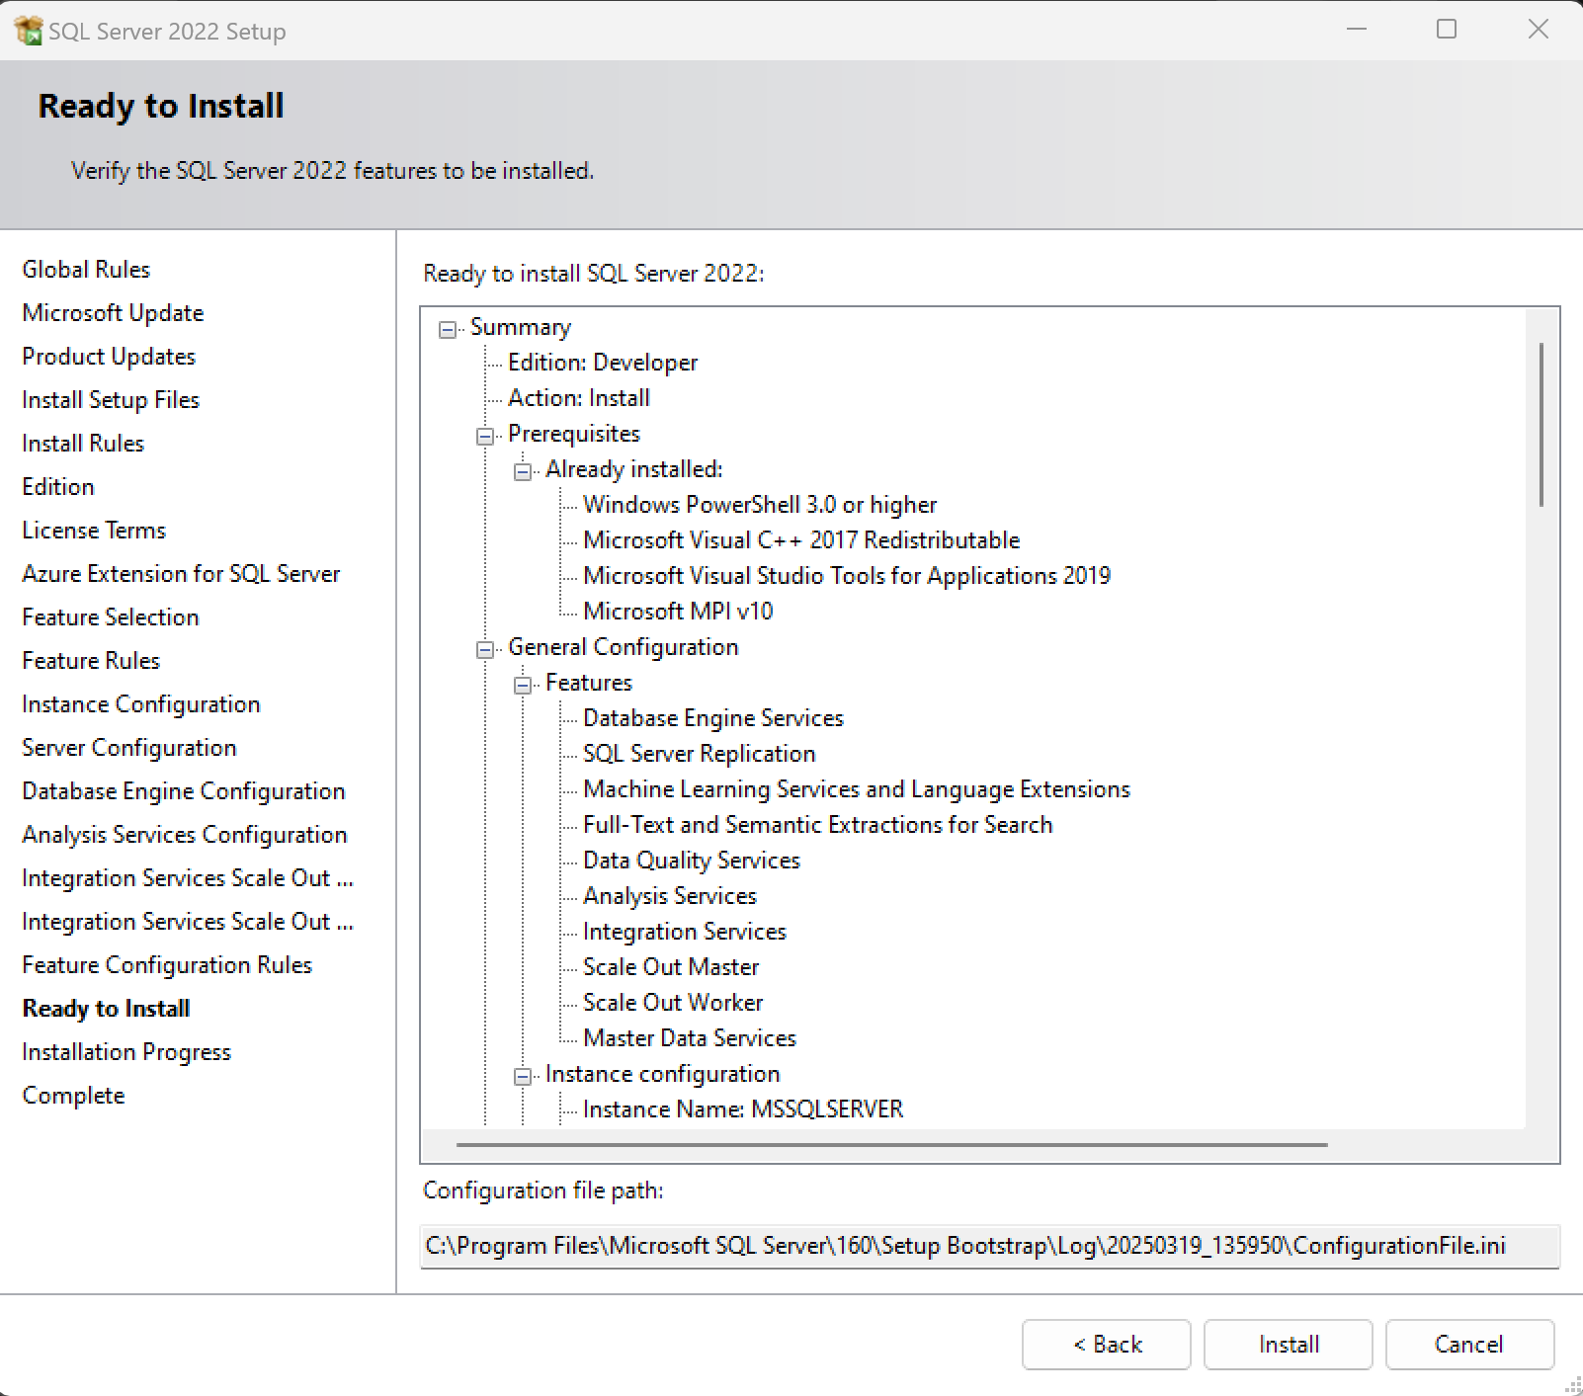
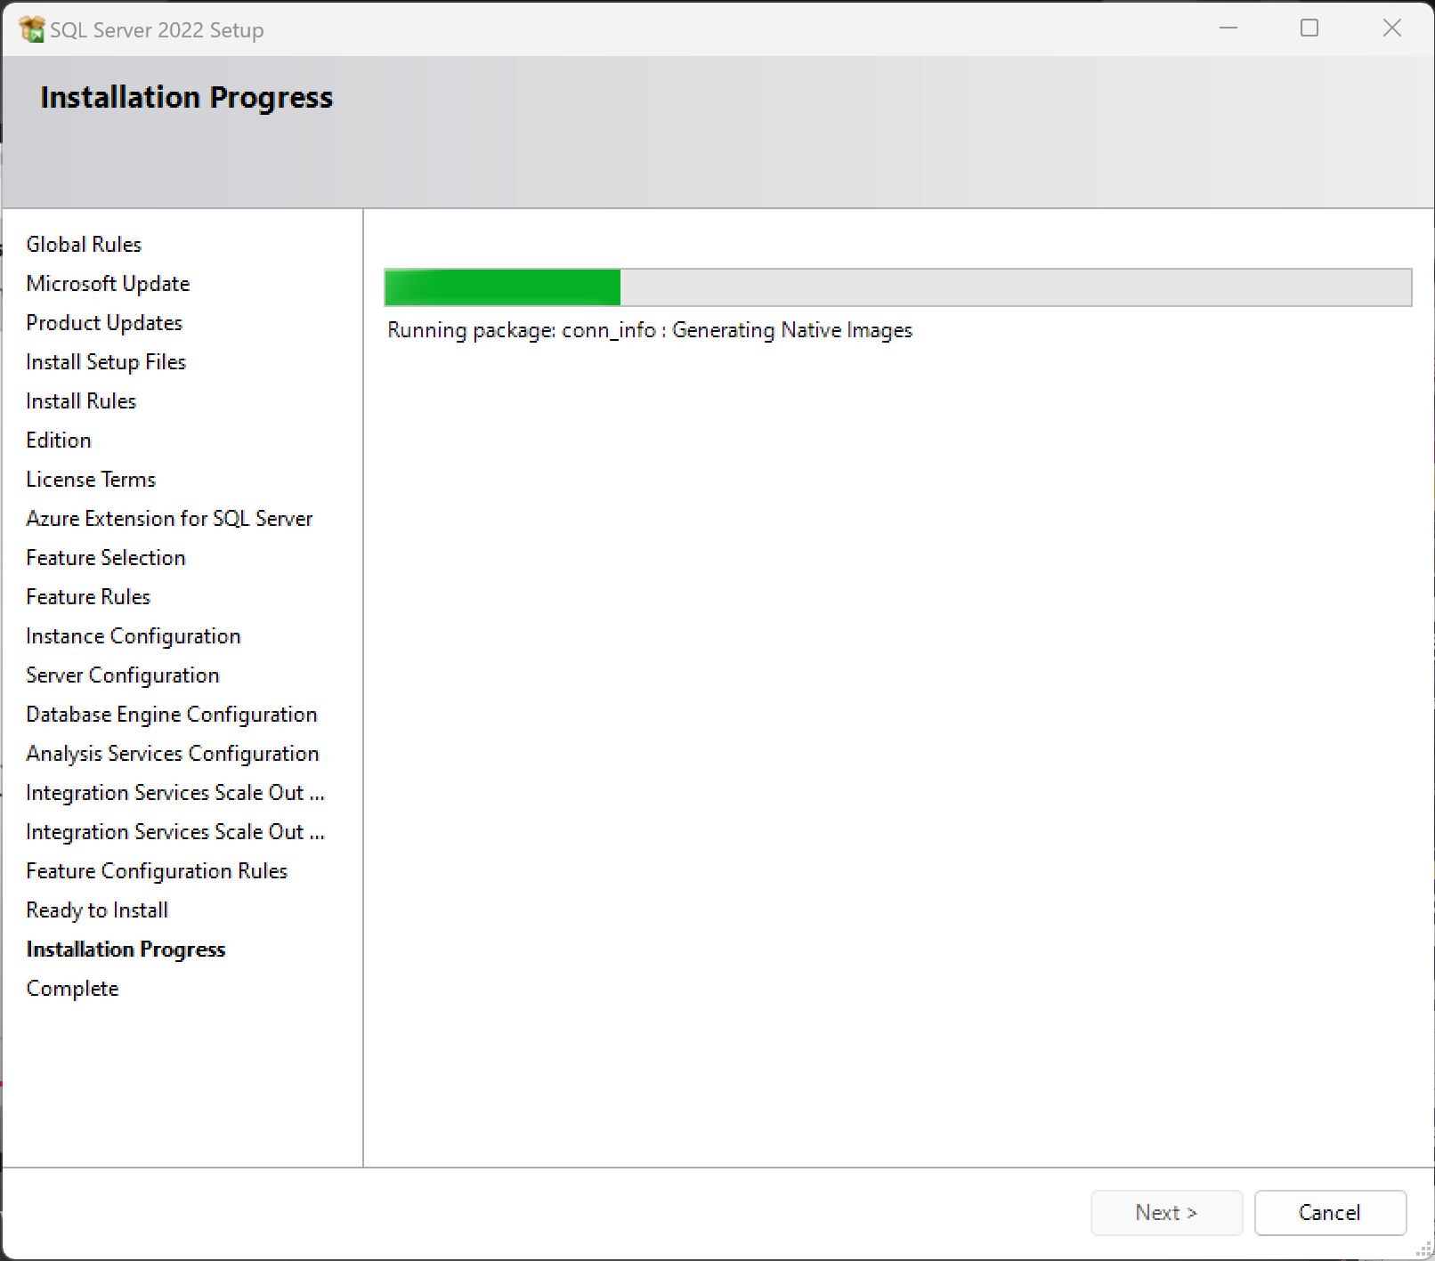
1. Cài đặt SQL Server 2022 Developer
1.18. Cửa sổ Ready to Install cho phép xem lại các mục sẽ cài đặt, sau khi xác nhận đã đúng ý, bấm Install để cài đặt.

Slide 20
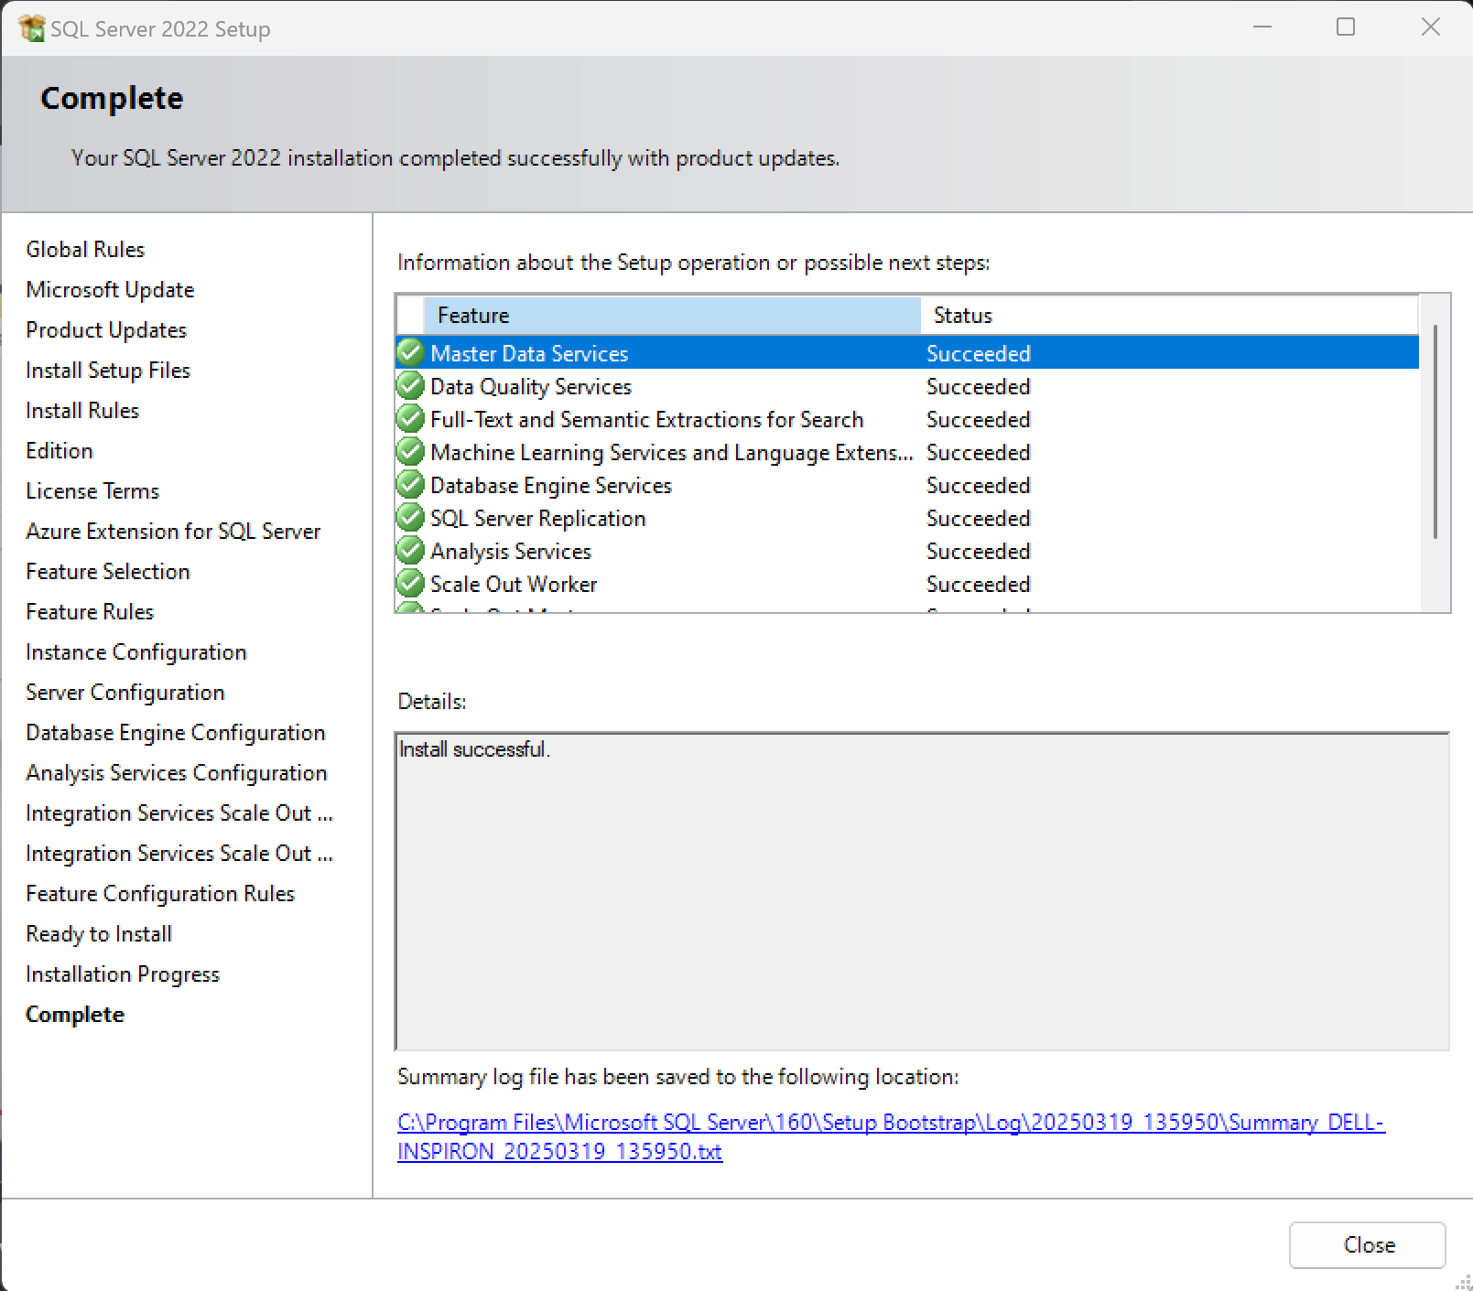
1. Cài đặt SQL Server 2022 Developer
1.19. Khi cửa sổ Complete hiện lên và hiển thị các nội dung như hình, cho thấy việc cài đặt diễn ra thành công.

Slide 21
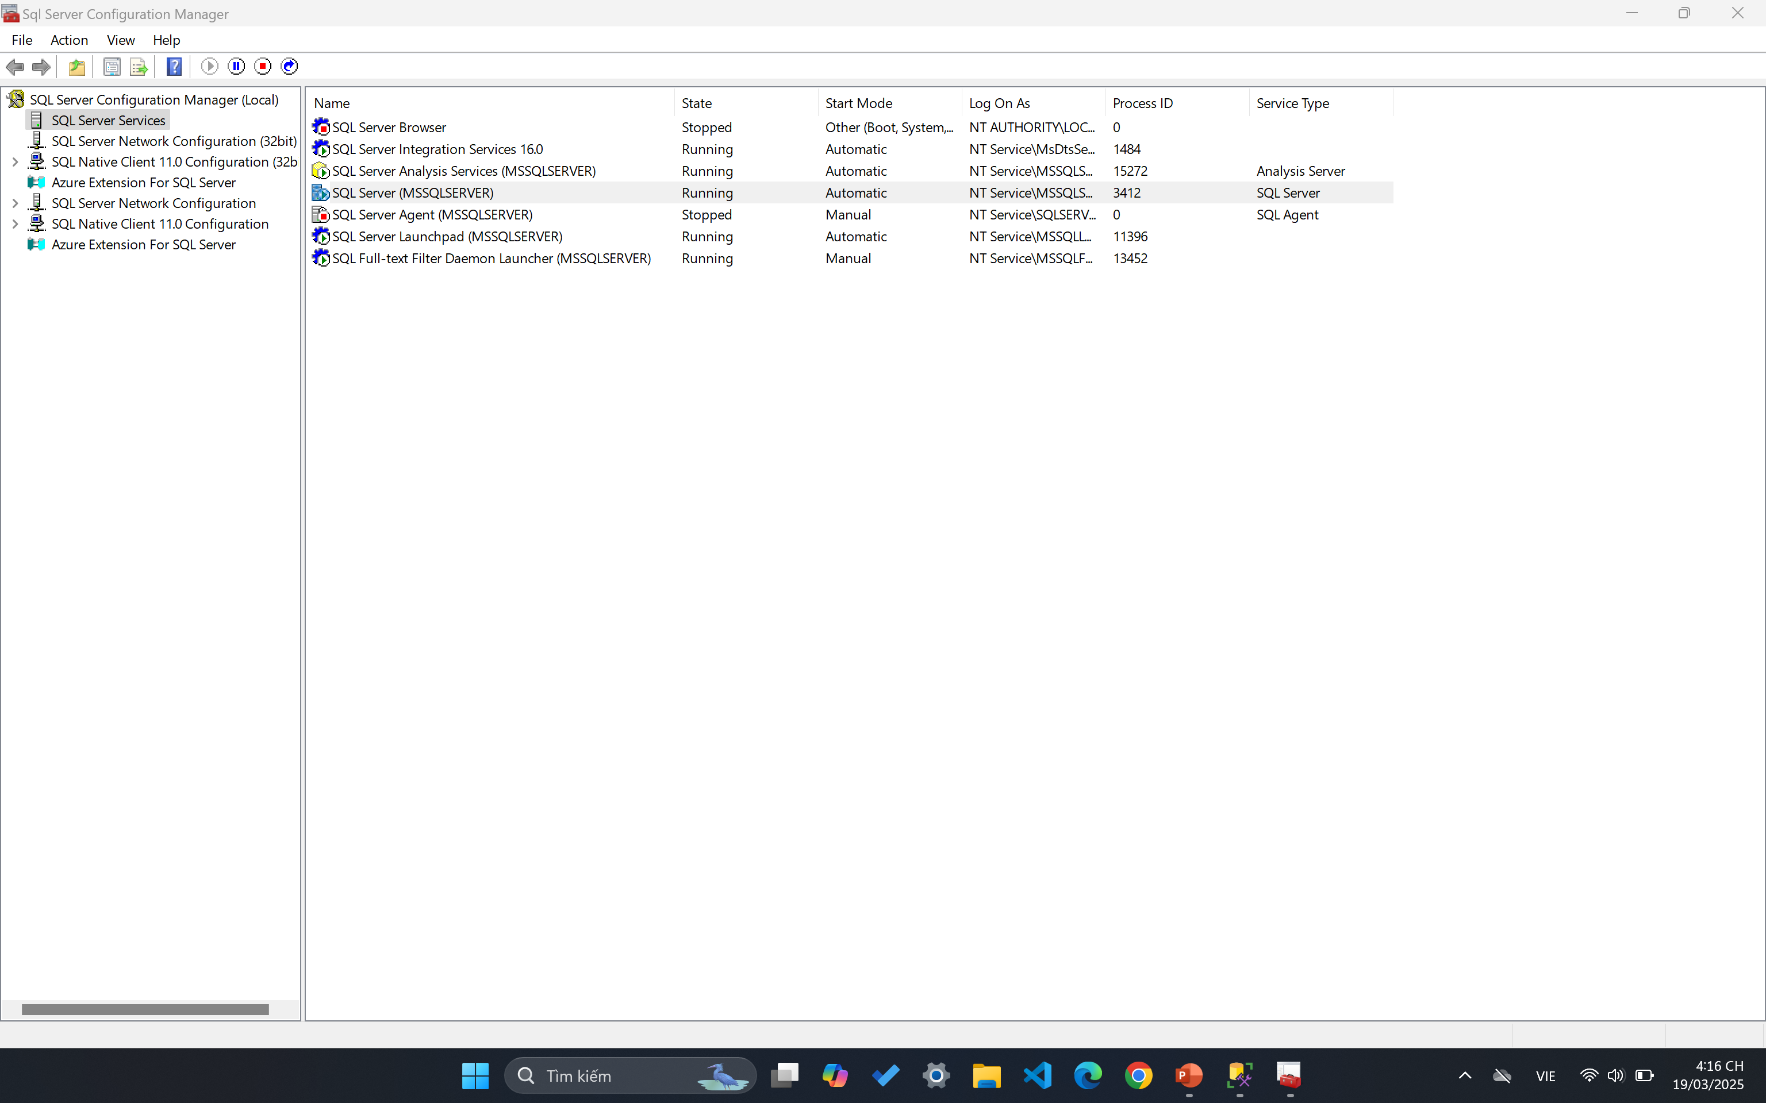
1. Cài đặt SQL Server 2022 Developer
1.20. Kiểm tra việc SQL Server đang chạy hay không ở SQL Server 2022 Configuration Manager. Nếu State hiển thị Running, tức là server đang hoạt động bình thường.

Slide 22
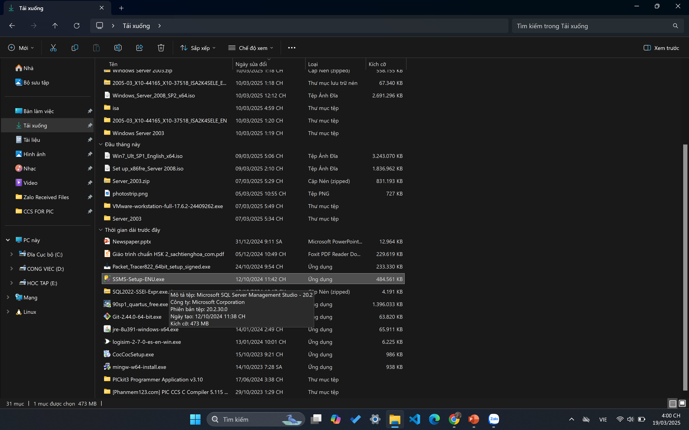
2. Cài đặt SQL Server Management Studio
2.1. Truy cập internet thực hiện download về máy file cài đặt thông qua đường dẫn https://aka.ms/ssmsfullsetup, sau đó tìm tên tệp SSMS-Setup-ENU.exe rồi mở file. Khi cửa sổ mở ra thì nhấn Install.

Slide 23
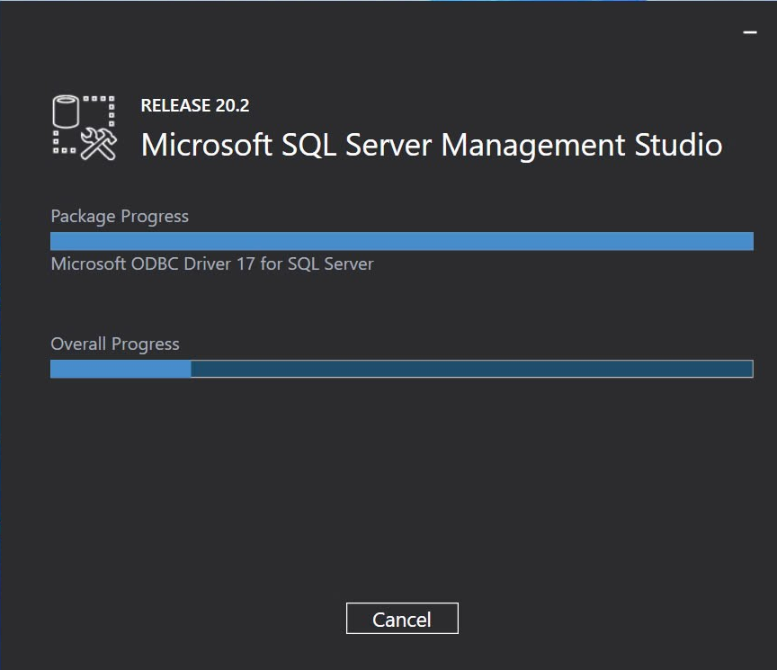
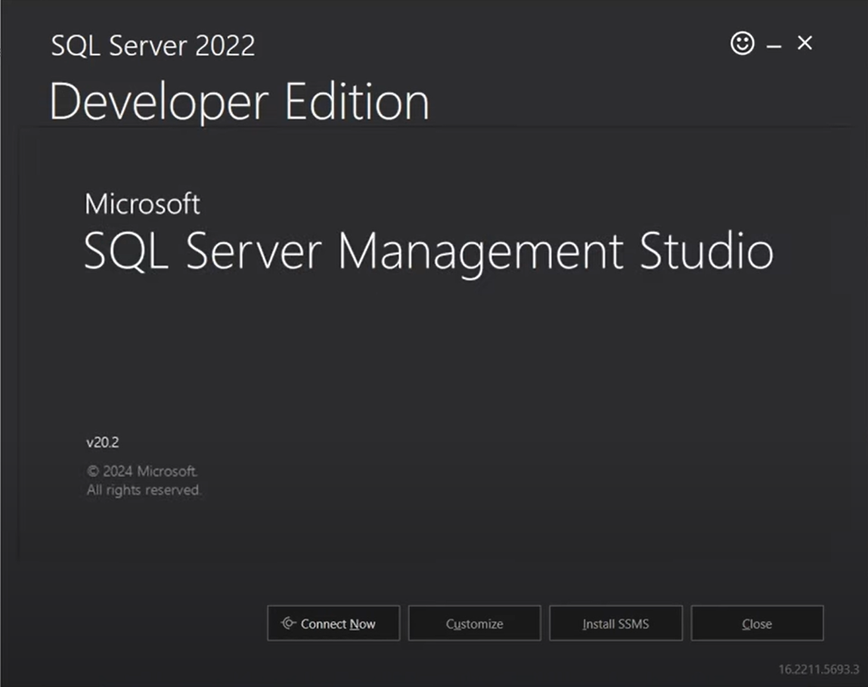
2. Cài đặt SQL Server Management Studio
2.2. Sau khi bấm nút Install, ứng dụng sẽ tự động cài đặt.

Slide 24
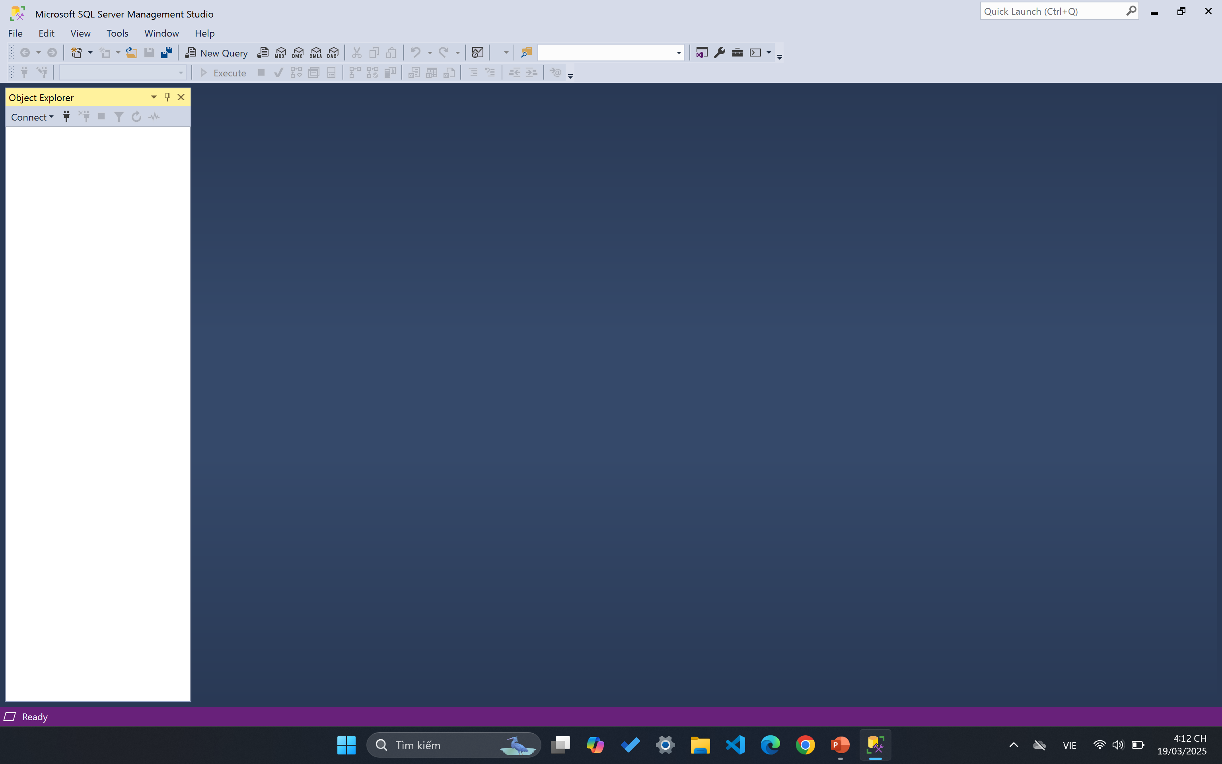
2. Cài đặt SQL Server Management Studio
2.3. Khi ứng dụng đã cài đặt hoàn tất, truy cập vào ứng dụng để thực hiện các bước tiếp theo.

Slide 25
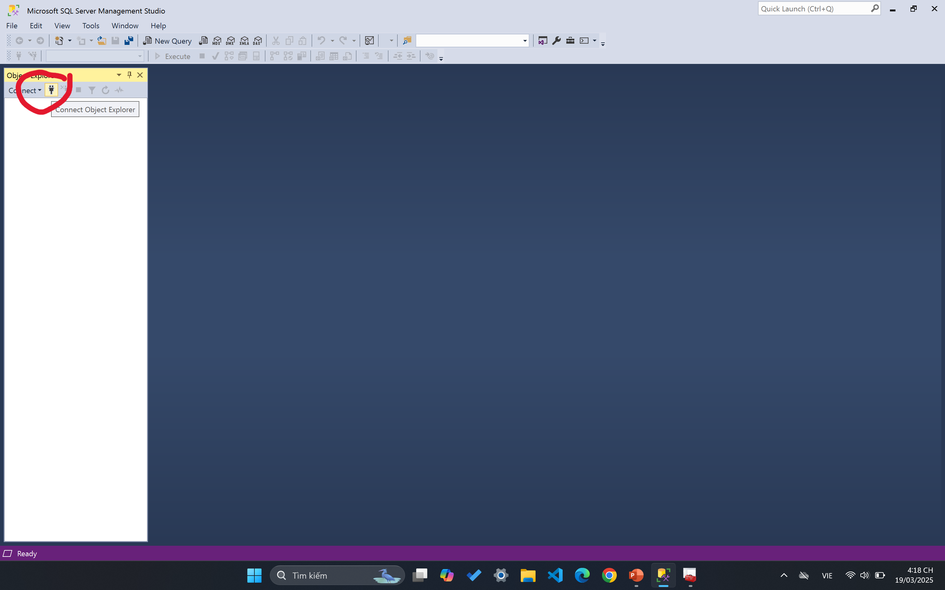
3. Đăng nhập từ SQL Server Management Studio vào SQL Server 2022
3.1. Tại màn hình chính của ứng dụng, bấm vào biểu tượng dây cáp ở mục Connect.

Slide 26
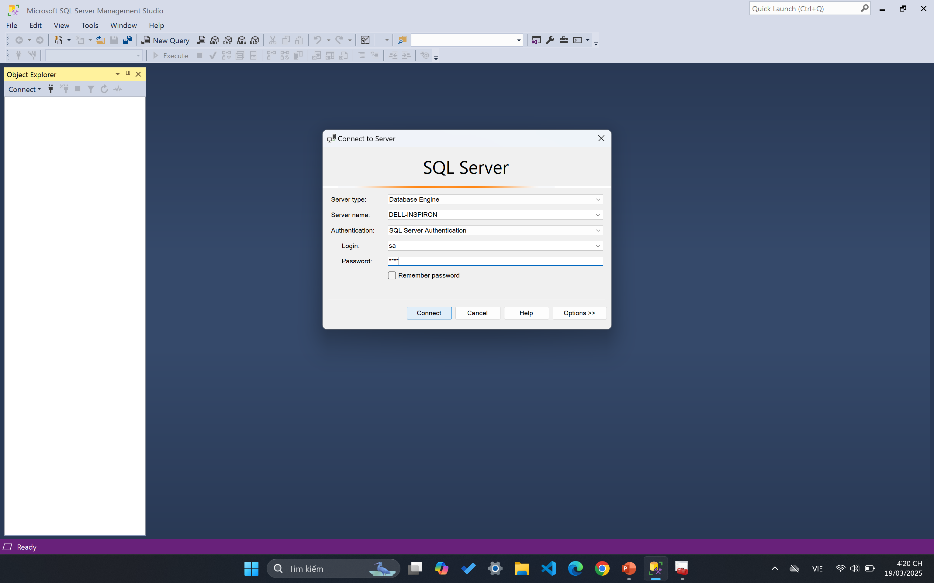
3. Đăng nhập từ SQL Server Management Studio vào SQL Server 2022
3.2. Cửa sổ Connect to Server hiện lên, đối với chế độ SQL Server Auth, thực hiện lựa chọn thông tin cho các trường:
Server type:
Chọn Database Engine
Server name:
Chọn tên server mà bạn đã đặt
Authentication:
Tại mục này chọn chế độ SQL Server Authentication
Login:
Chọn sa
Password:
Nhập mật khẩu bạn đã tạo trong bước cài đặt SQL Server 2022.
Sau khi hoàn thiện thông tin, bấm Connect.

Slide 27
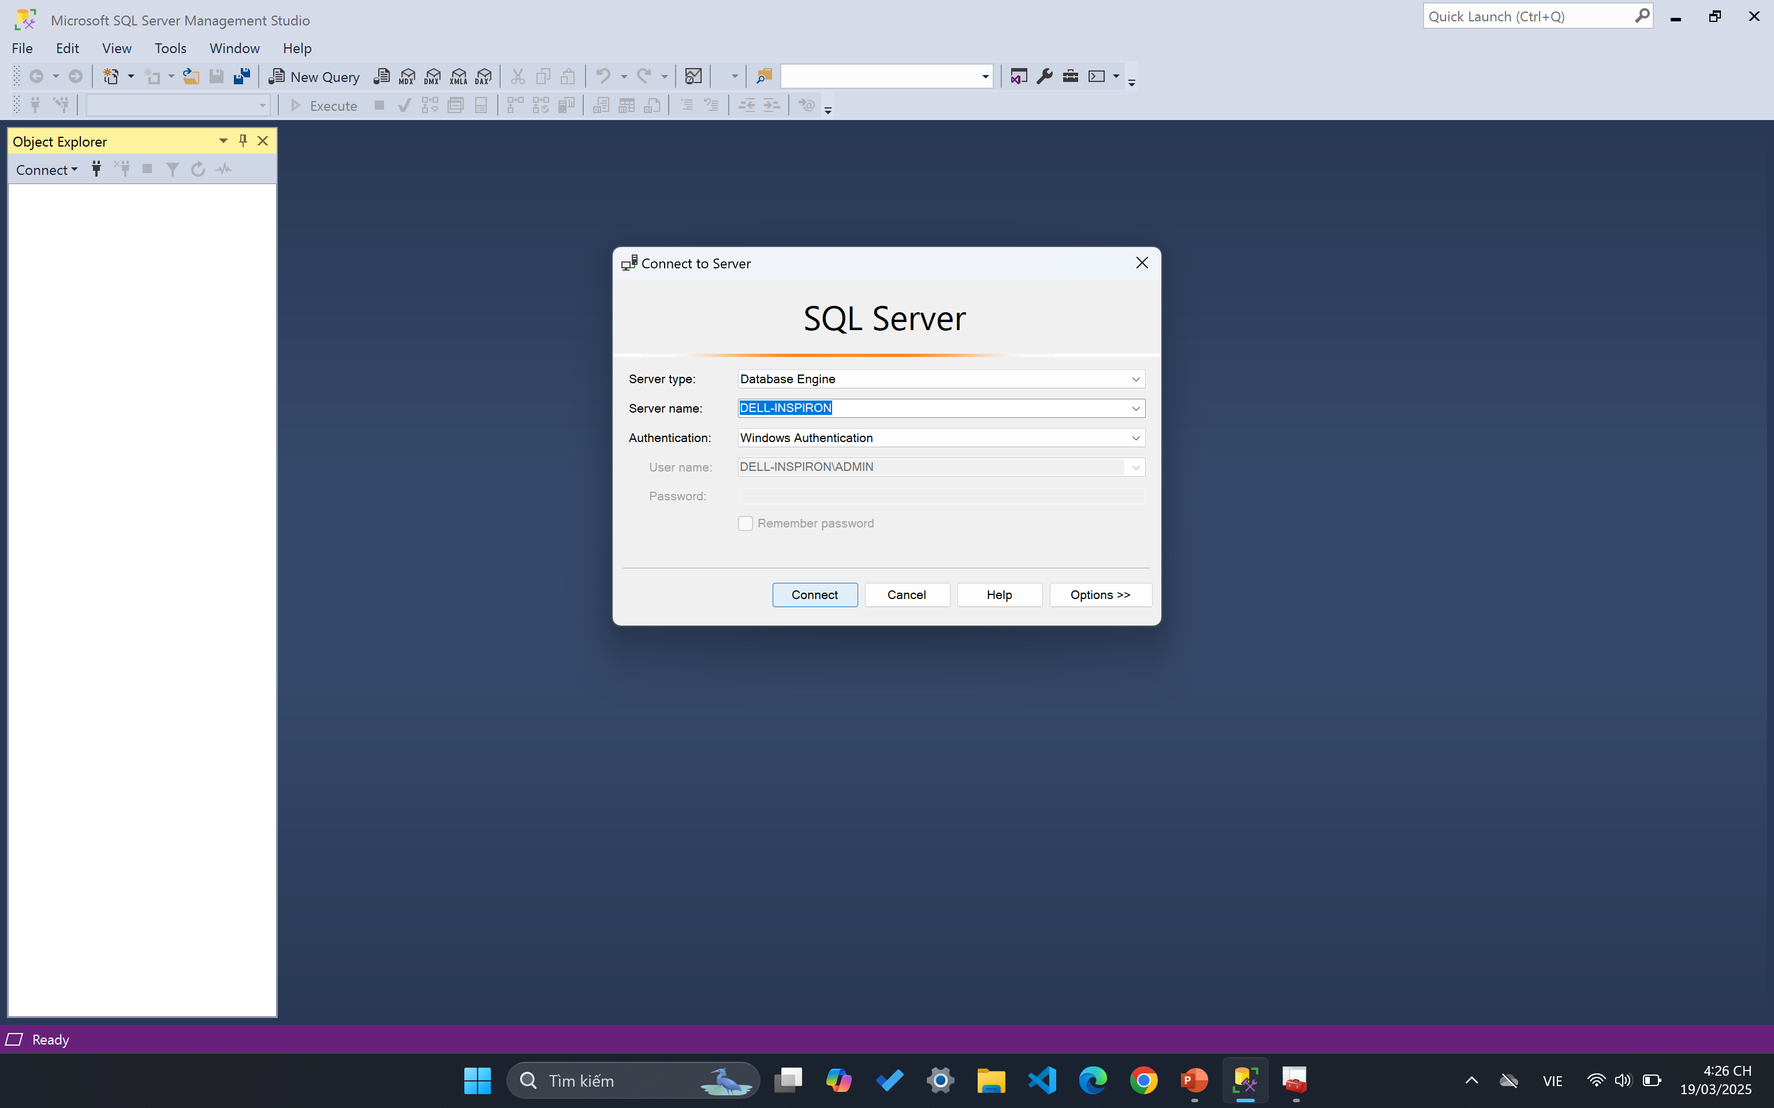
3. Đăng nhập từ SQL Server Management Studio vào SQL Server 2022
3.3. Tương tự, đối với chế độ Windows Auth, thực hiện lựa chọn thông tin cho các trường:
Server type:
Chọn Database Engine
Server name:
Chọn tên server mà bạn đã đặt
Authentication:
Tại mục này chọn chế độ Windows Authentication
Sau khi hoàn thiện thông tin, bấm Connect.

Slide 28
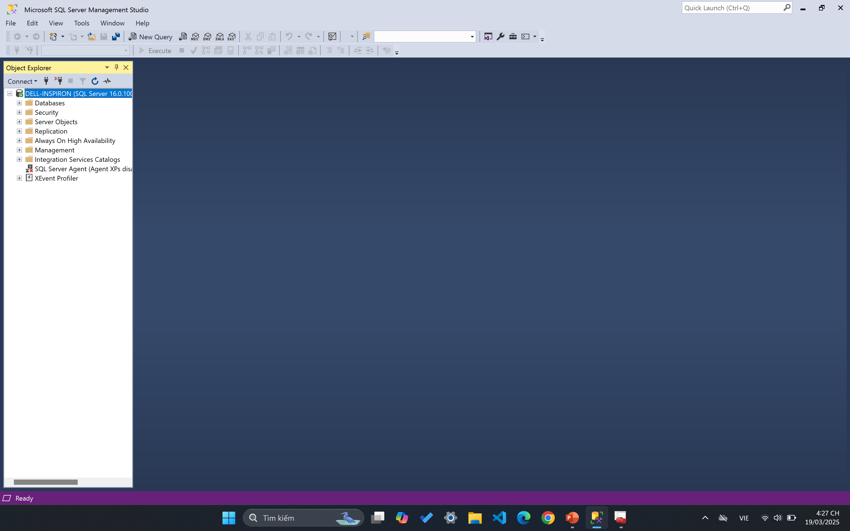
3. Đăng nhập từ SQL Server Management Studio vào SQL Server 2022
3.4. Màn hình hiển thị như hình dưới đây cho thấy thao tác kết nối đã thành công:

Slide 29
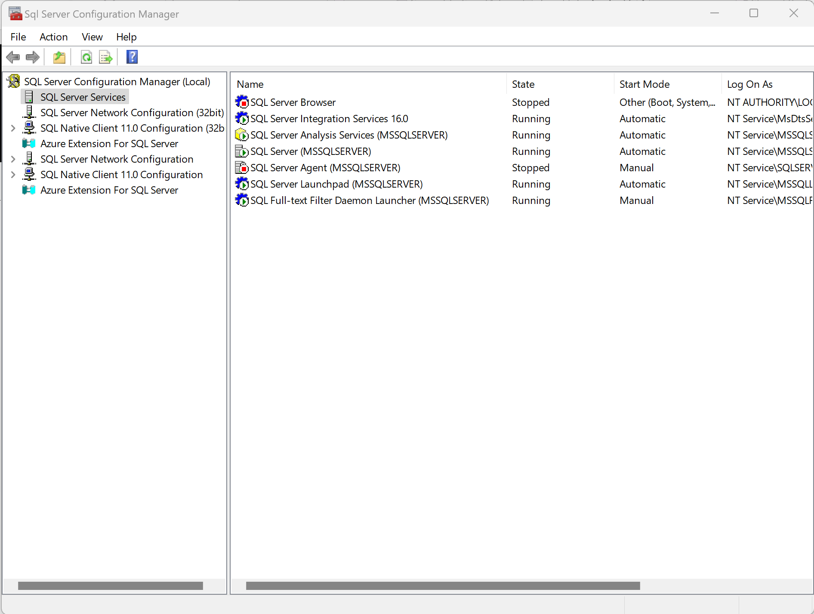
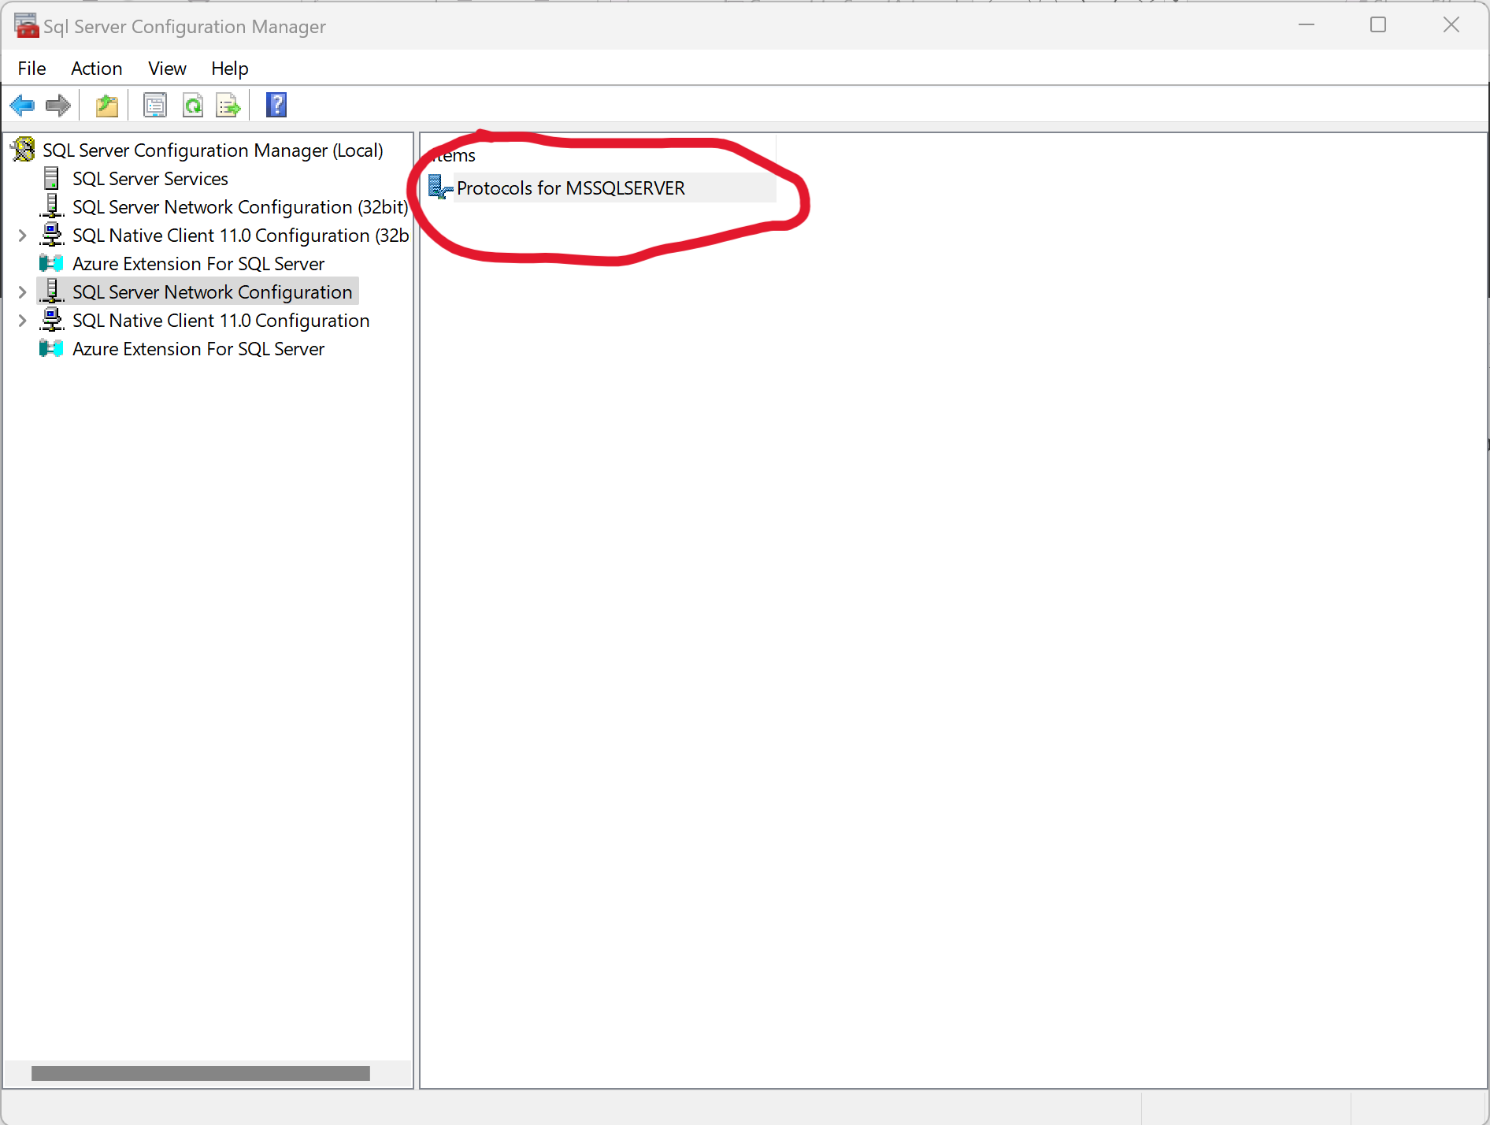
4. Option
4.1. Cấu hình dynamic port và mở port trên firewall: để cho phép truy cập trong mạng LAN từ máy tính khác vào sql server
Bước 1.1: Mở SQL Server Configuration Manager
Bước 1.2: Chọn mục SQL Server Network Configuration rồi chọn Protocols for MSSQLSERVER

Slide 30
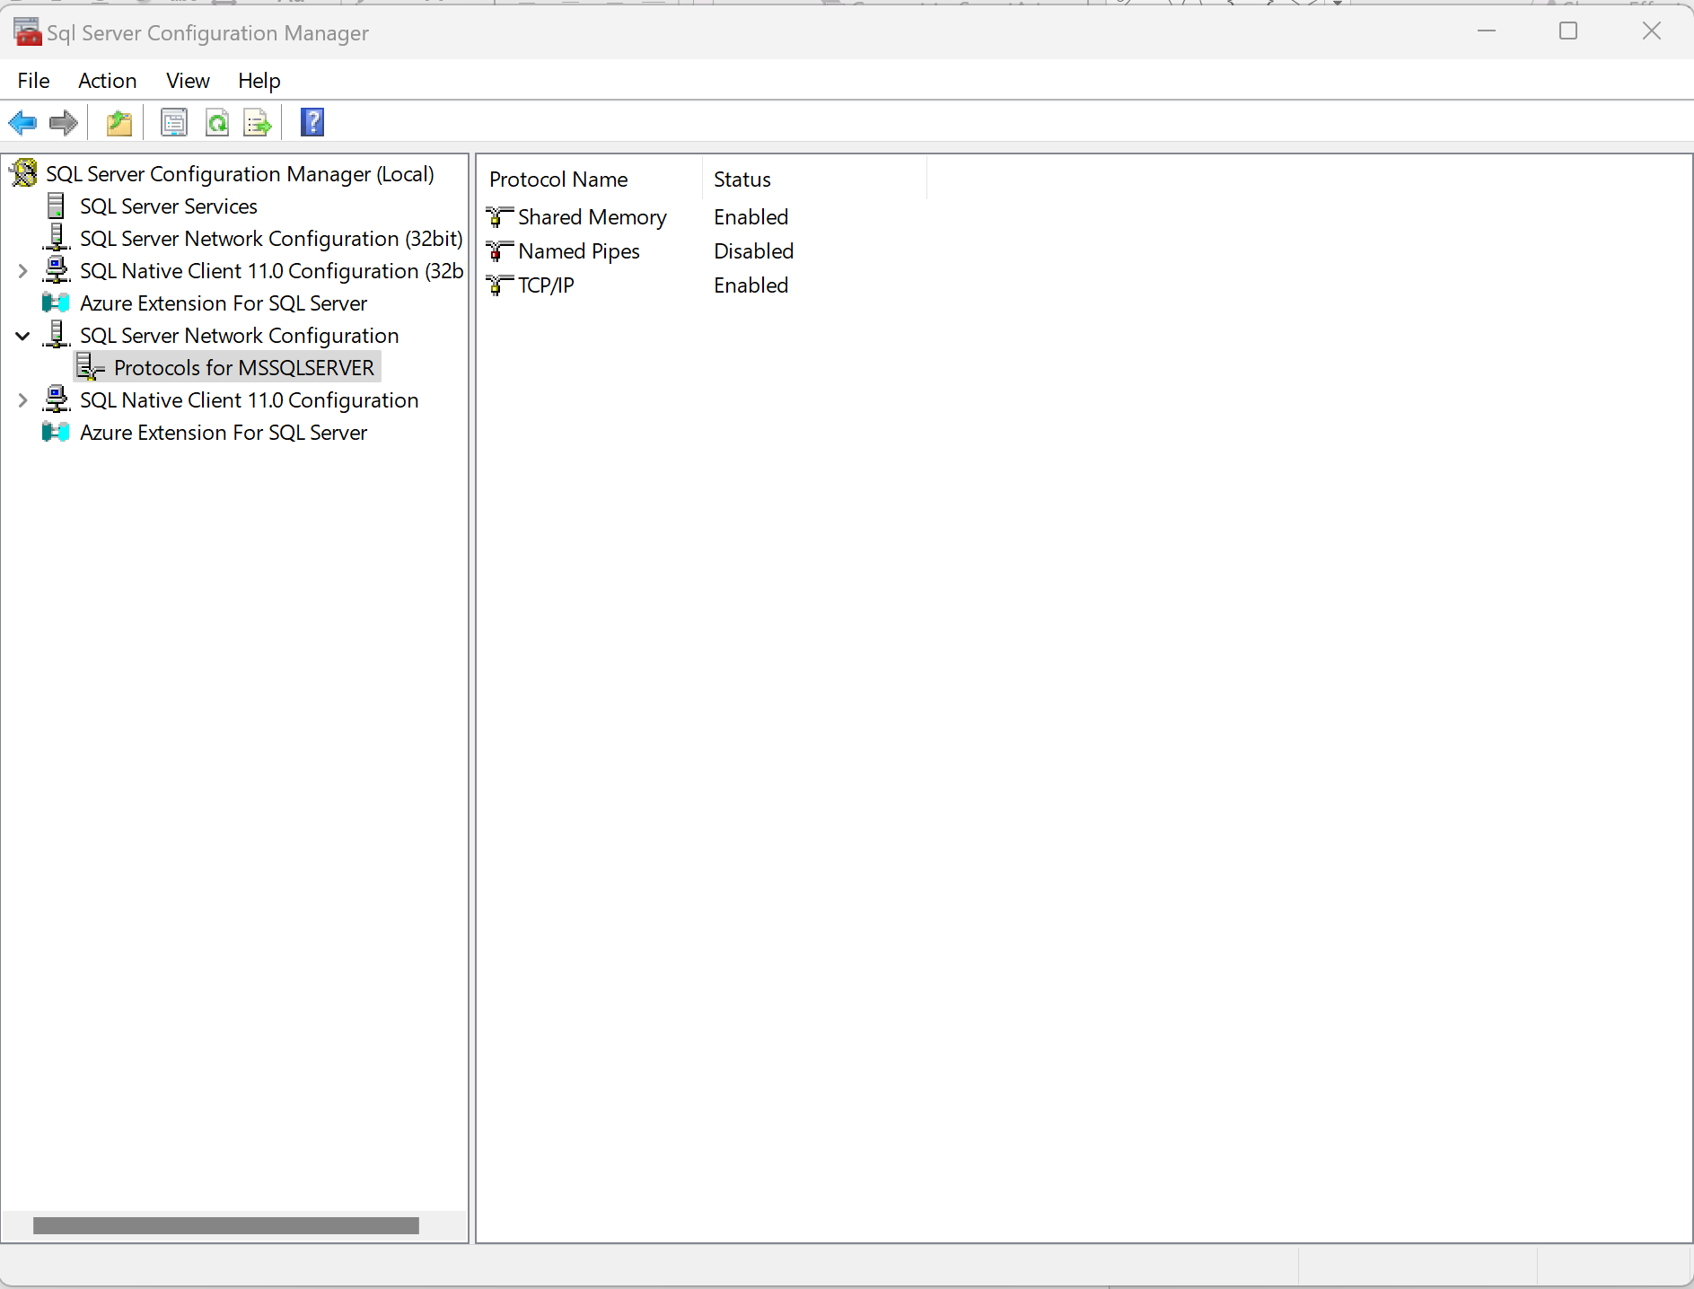
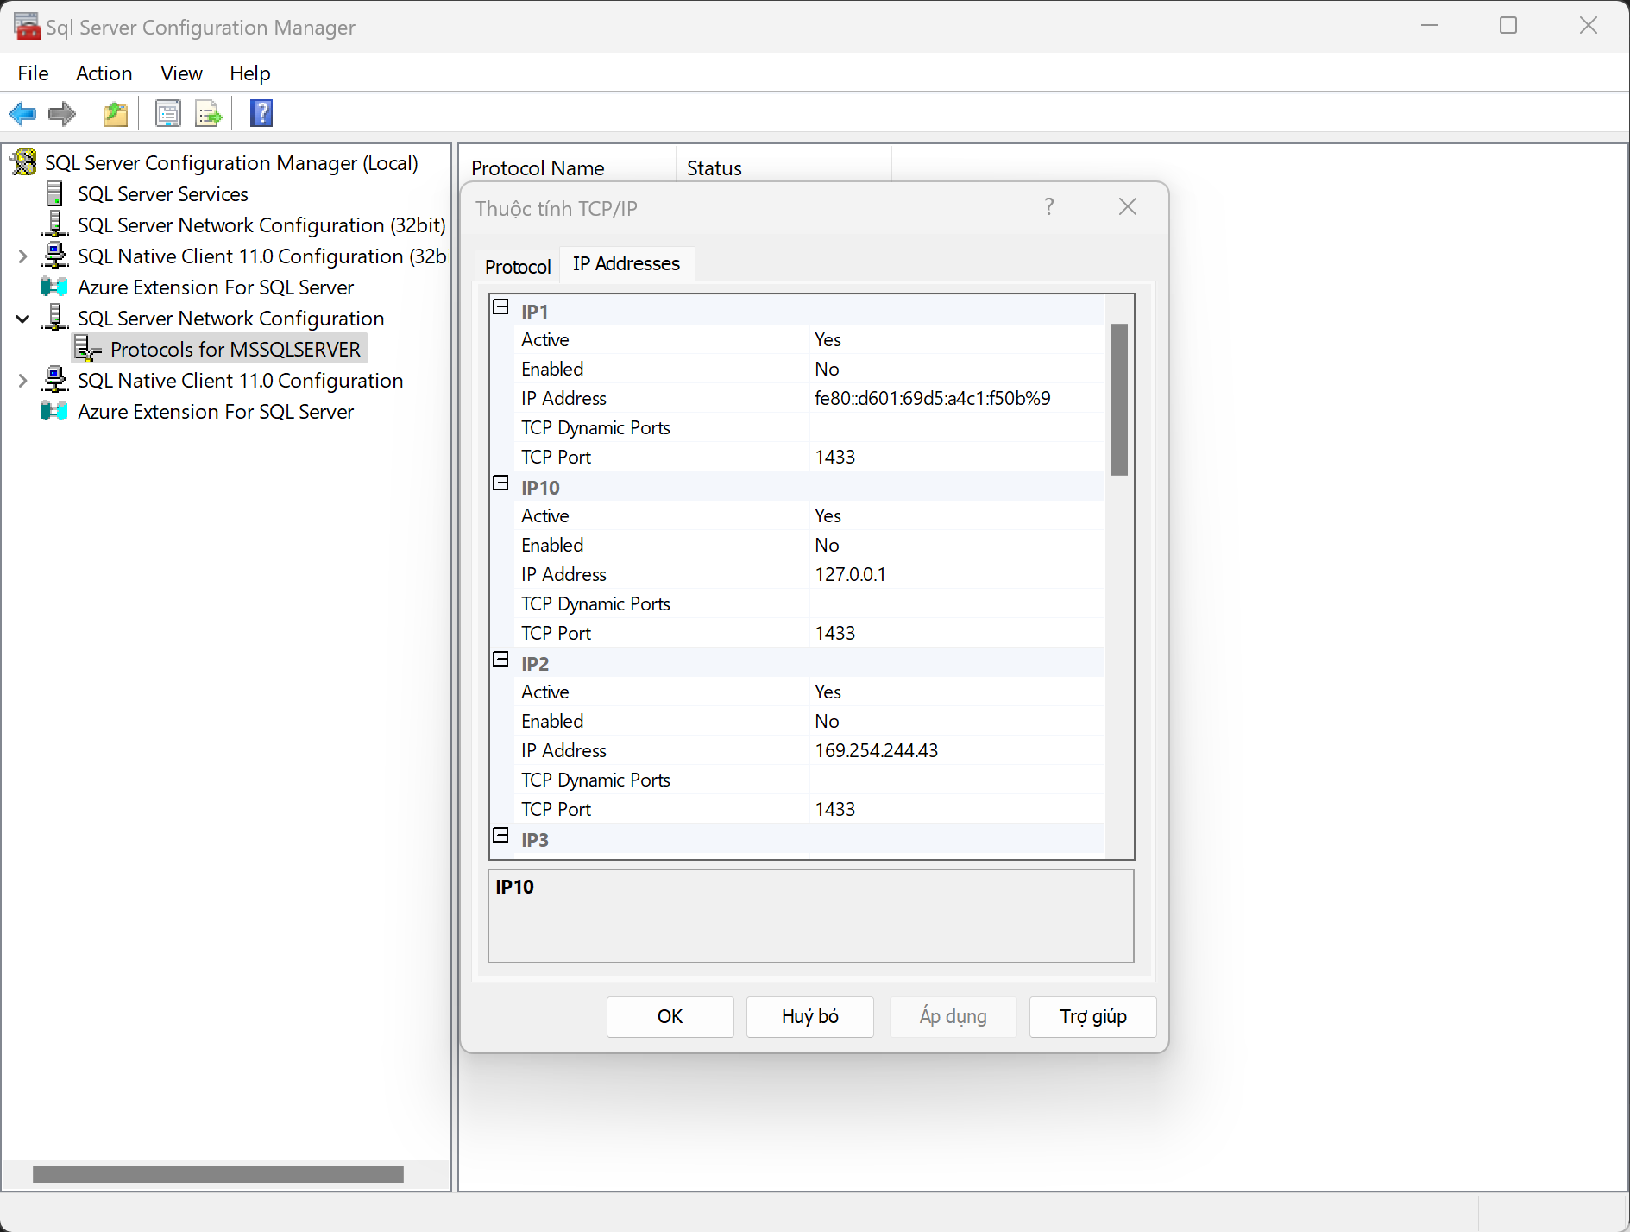
4. Option
4.1. Cấu hình dynamic port và mở port trên firewall: để cho phép truy cập trong mạng LAN từ máy tính khác vào sql server
Bước 1.3: Click chuột vào TCP/IP bật chế độ enabled
Bước 1.4: Mở Properties của TCP/IP, tại tab IP Addresses, tại các IP đặt các TCP Dynamic Ports trống, và TCP Port ở IP và IPAII thành 1433.

Slide 31
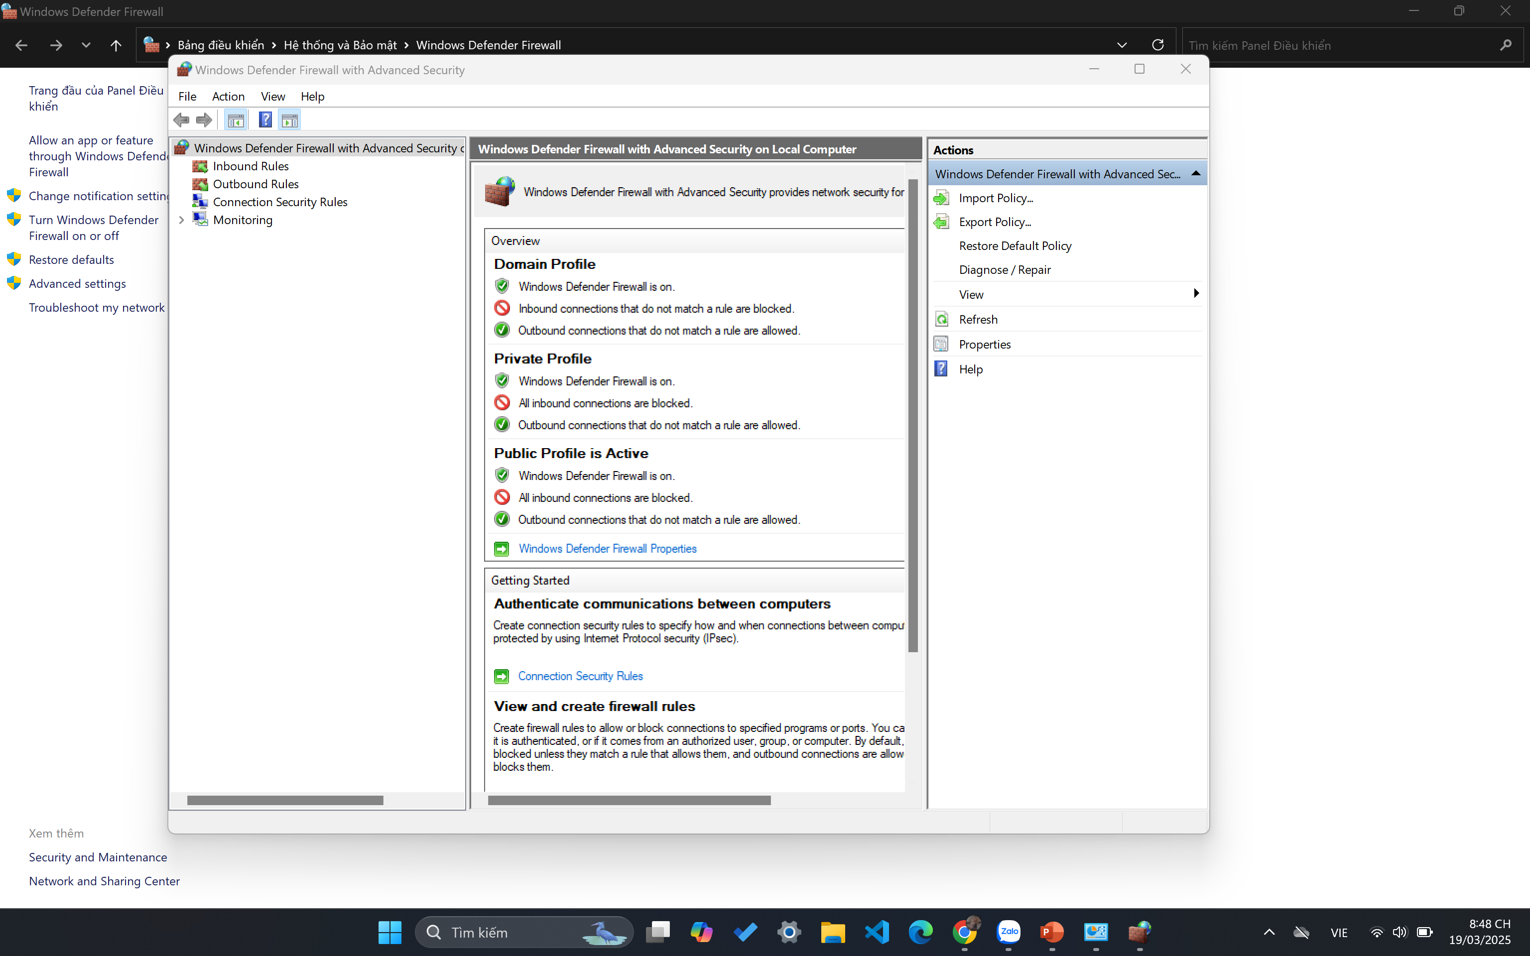
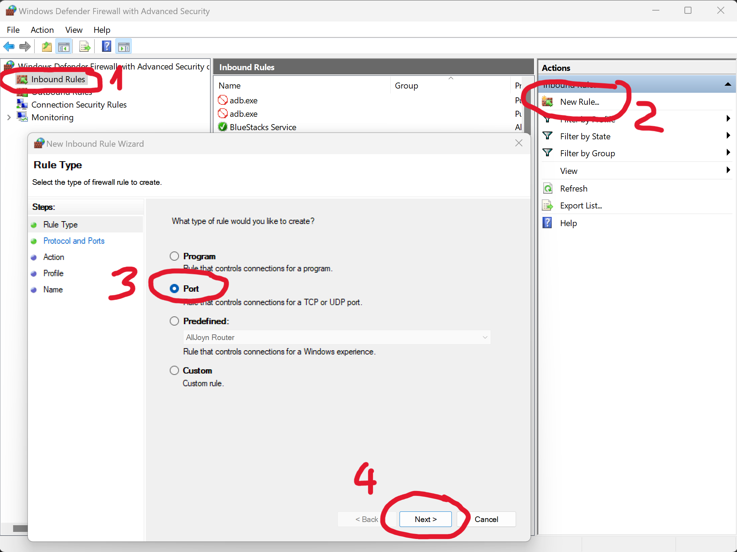
4. Option
4.1. Cấu hình dynamic port và mở port trên firewall: để cho phép truy cập trong mạng LAN từ máy tính khác vào sql server
Bước 2.1: Mở Windows Defender Firewall with Advanced Serurity
Bước 2.2: Chọn Imbound Rules rồi chọn New Rule > Port > Next

Slide 32
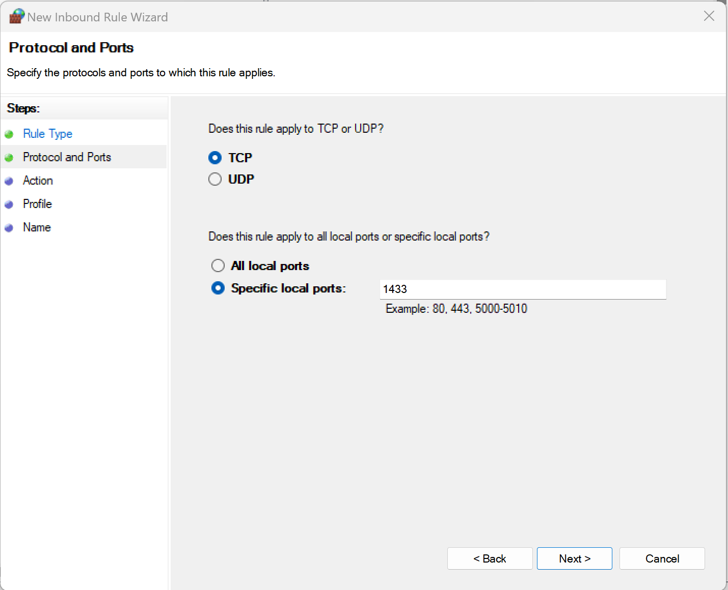
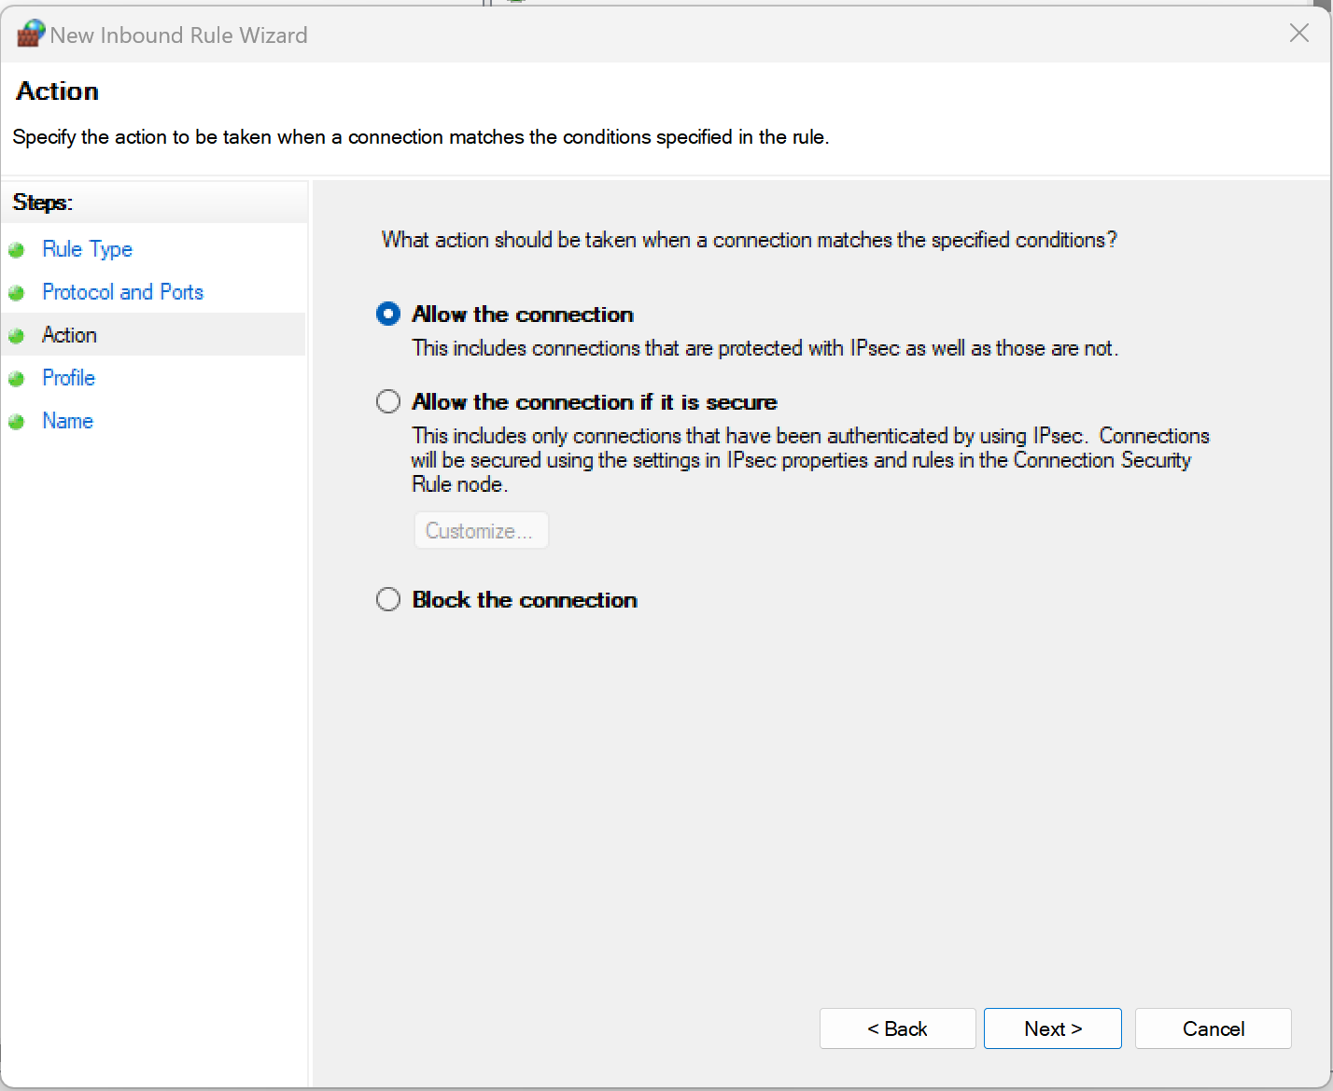
4. Option
4.1. Cấu hình dynamic port và mở port trên firewall: để cho phép truy cập trong mạng LAN từ máy tính khác vào sql server
Bước 2.3: Chọn TCP, nhập 1433 vào Specific local ports
Bước 2.4: Chọn Allow the connection > Next

Slide 33
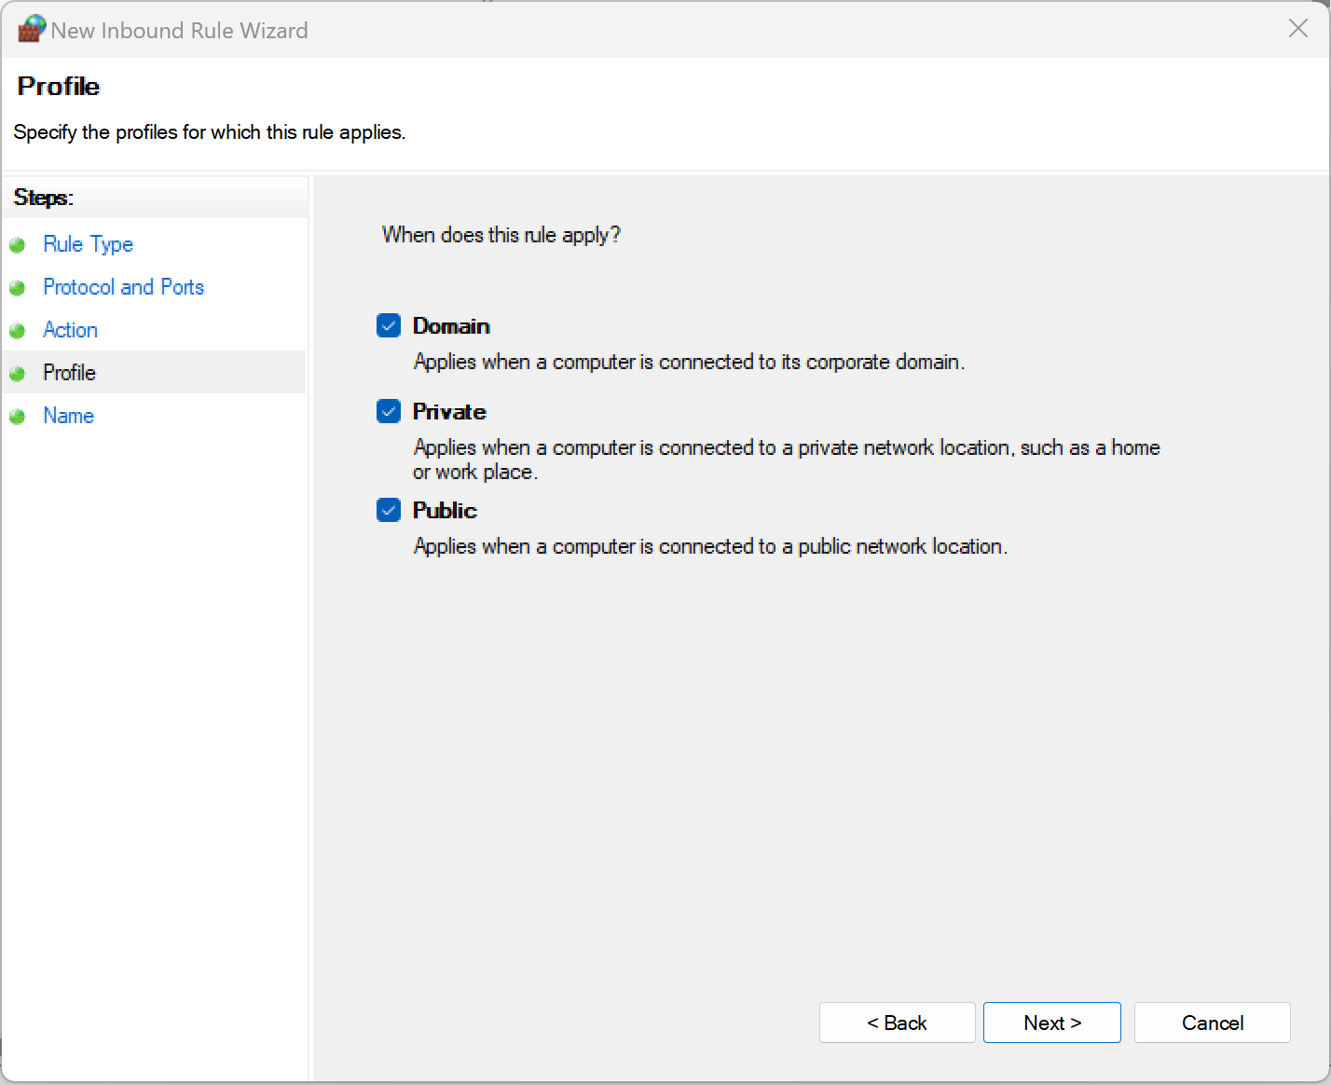
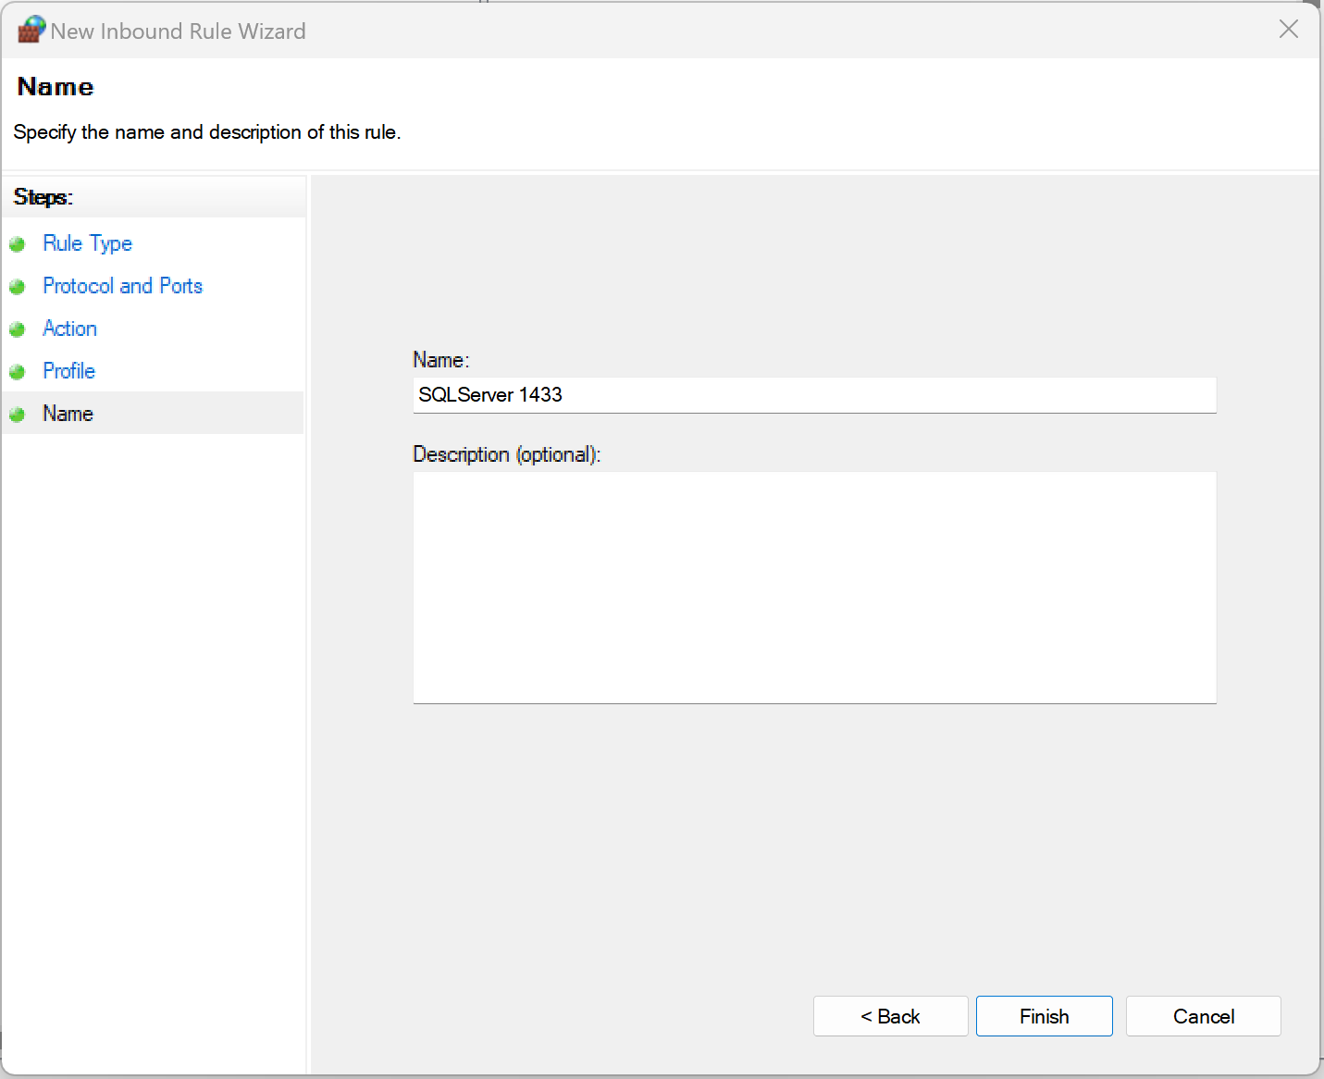
4. Option
4.1. Cấu hình dynamic port và mở port trên firewall: để cho phép truy cập trong mạng LAN từ máy tính khác vào sql server
Bước 2.5: Chọn cả ba Domain, Private và Public, rồi Next
Bước 2.6: Đặt tên cho rule, rồi Finish.

